Slide 1

Métodos Numéricos
Disponível em: www.tallesmello.com.br

Slide 2
Introdução
Os métodos analíticos clássicos possibilitam o cálculo exato dos deslocamentos, deformações e tensões na estrutura em todos os seus pontos, isto é, nos seus infinitos pontos. Mas tais soluções são somente conhecidas para problemas de baixa complexidade, pois se possuímos uma estrutura com mais de 3 esforços desconhecidos, não será possível em geral modelá-la por métodos analíticos pois só ter-se-á 3 equações de equilíbrio.
Dessa forma, desenvolve-se procedimentos aproximados, que são aplicados em caráter geral, não dependendo da forma da estrutura e das condições de carregamento, dentro da precisão aceitável na engenharia. Este caminho alternativo aos procedimentos analíticos clássicos constitui-se no foco central da solução do problema proposto e dará origem ao Método dos Elementos Finitos (MEF).

Slide 3
Introdução

Slide 4
É um método matemático utilizado para a solução de problemas estruturais e térmicos, cuja finalidade é obter soluções aproximadas para problemas de engenharia
Simula caso real para problemas de engenharia
Software
INPUTS
OUTPUTS
  A Geometria
  Os carregamentos
  As restrições
  Os materiais
  Tensões
  Deslocamentos
introdução

Slide 5
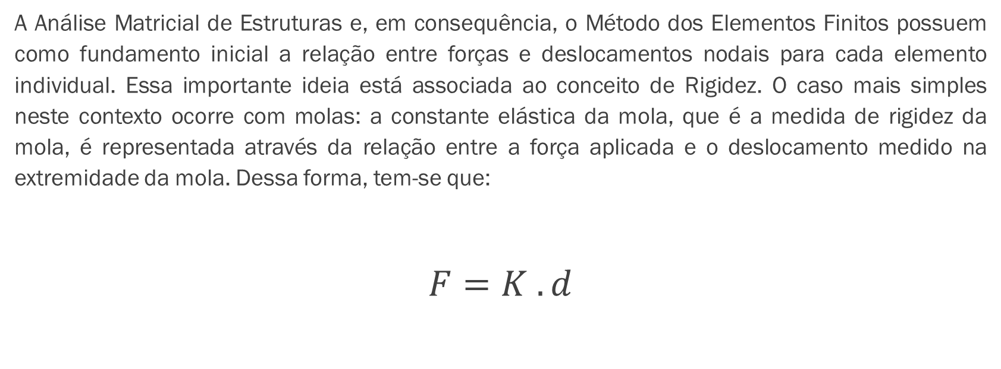
Analise Matricial de Estruturas
A Análise Matricial de Estruturas e, em consequência, o Método dos Elementos Finitos possuem como fundamento inicial a relação entre forças e deslocamentos nodais para cada elemento individual. Essa importante ideia está associada ao conceito de Rigidez. O caso mais simples neste contexto ocorre com molas: a constante elástica da mola, que é a medida de rigidez da mola, é representada através da relação entre a força aplicada e o deslocamento medido na extremidade da mola. Dessa forma, tem-se que:
$F=K . d$

Slide 6

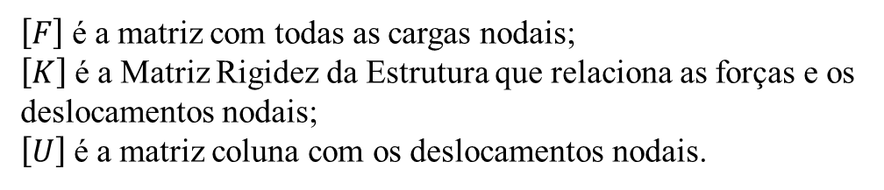
Analise Matricial de Estruturas
De forma análoga ao que ocorre com a mola, acontece em um elemento finito, todavia em caráter mais amplo. Na mola existe apenas o conceito de rigidez axial, pois ela transfere apenas forças axiais. Em uma viga, por sua vez, estão presentes vários componentes de rigidez simultaneamente, como rigidez axial, rigidez a flexão, rigidez à torção e ao cisalhamento e isso fará a relação entre forças e deslocamentos contarem com uma maior complexidade.
$\left[F\right]=\left[K\right] .$ $\left[U\right]$
$\left[F\right]$é a matriz com todas as cargas nodais;
$\left[K\right]$é a Matriz Rigidez da Estrutura que relaciona as forças e os deslocamentos nodais;
$\left[U\right]$é a matriz coluna com os deslocamentos nodais.

Slide 7
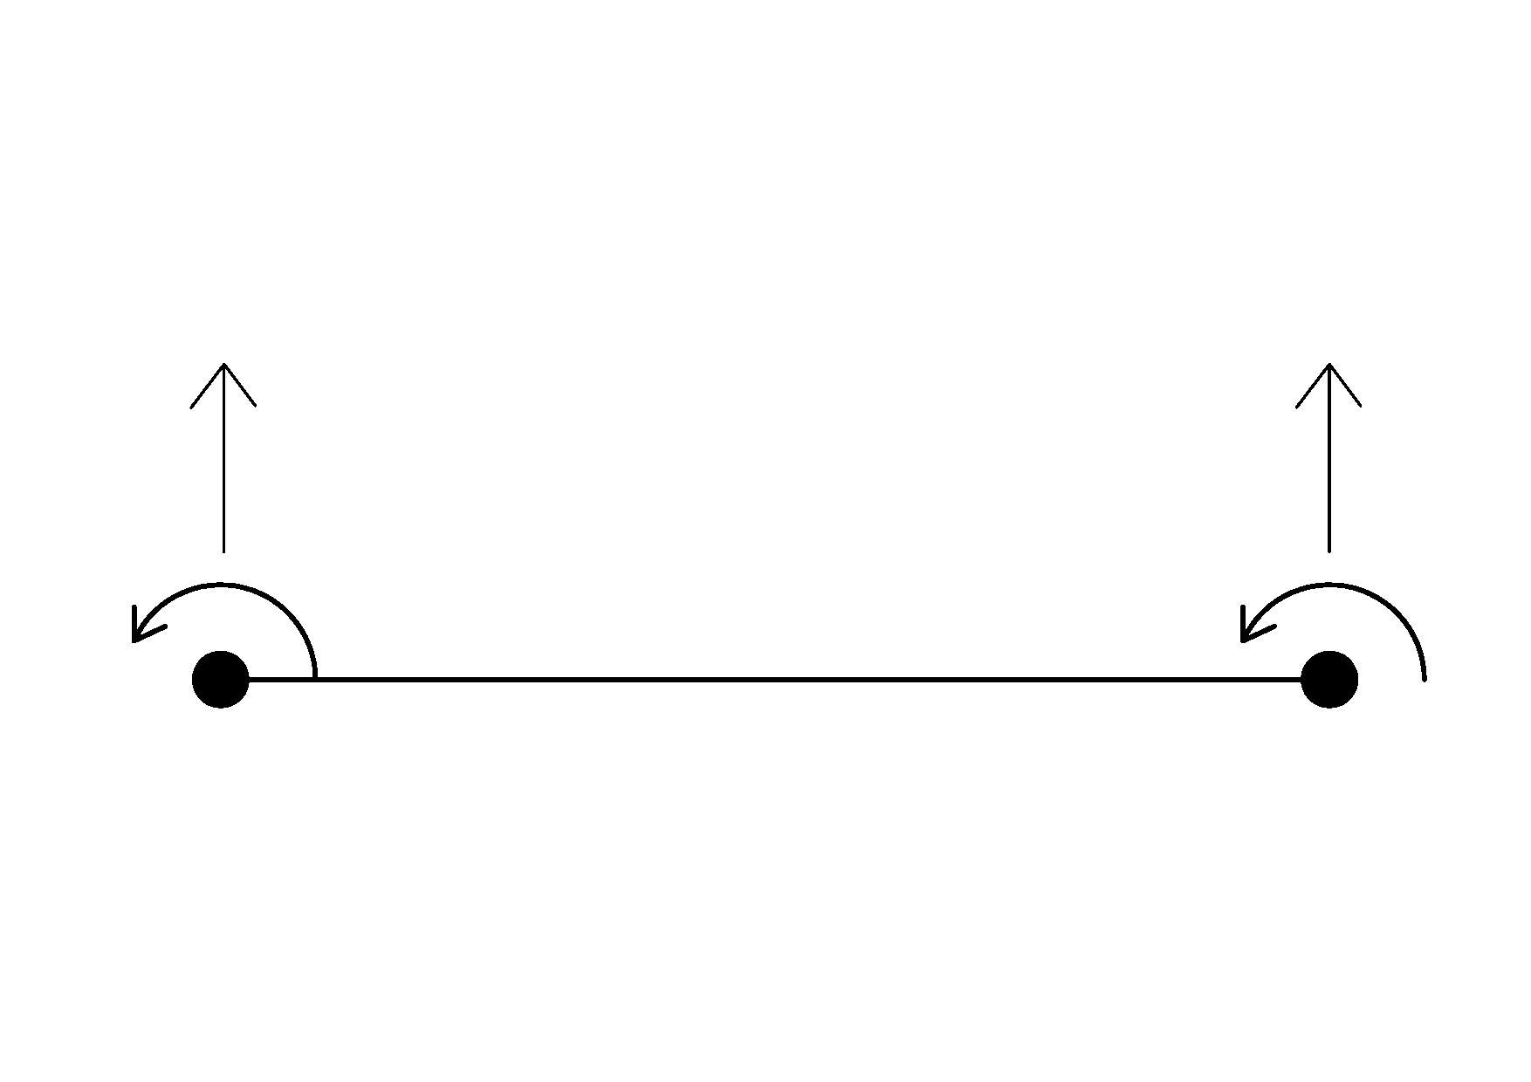

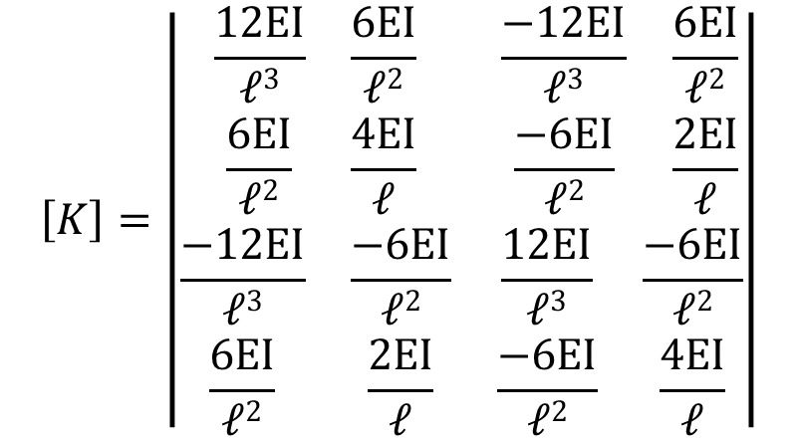



Analise Matricial de Estruturas
$$\left[K\right]=\left|\begin{matrix}\begin{matrix}\frac{12EI}{ℓ3} & \frac{6EI}{ℓ2} \\ \frac{6EI}{ℓ2} & \frac{4EI}{ℓ}\end{matrix} & \begin{matrix}\frac{−12EI}{ℓ3} & \frac{6EI}{ℓ2} \\ \frac{−6EI}{ℓ2} & \frac{2EI}{ℓ}\end{matrix} \\ \begin{matrix}\frac{−12EI}{ℓ3} & \frac{−6EI}{ℓ2} \\ \frac{6EI}{ℓ2} & \frac{2EI}{ℓ}\end{matrix} & \begin{matrix}\frac{12EI}{ℓ3} & \frac{−6EI}{ℓ2} \\ \frac{−6EI}{ℓ2} & \frac{4EI}{ℓ}\end{matrix}\end{matrix}\right|$$
$$f_{1}$$
$$f_{2}$$
$$M_{1}$$
$$M_{2}$$
$$ℓ$$
$$Não há deslocamento nos apoios,e nos vinculos de engastamento tambem não há rotação$$

Slide 8
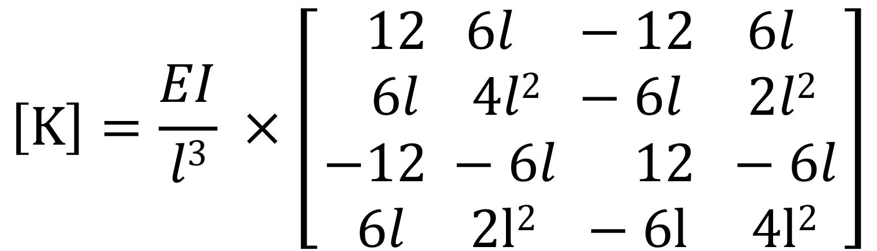
Resultado Simplificado
$$\left[K\right]=\frac{EI}{l3} ×\left[\begin{aligned}12 6l −12 6l \\ 6l 4l2 −6l 2l2 \\ −12 −6l 12 −6l \\ 6l 2l2 −6l 4l2 \end{aligned}\right]$$

Slide 9
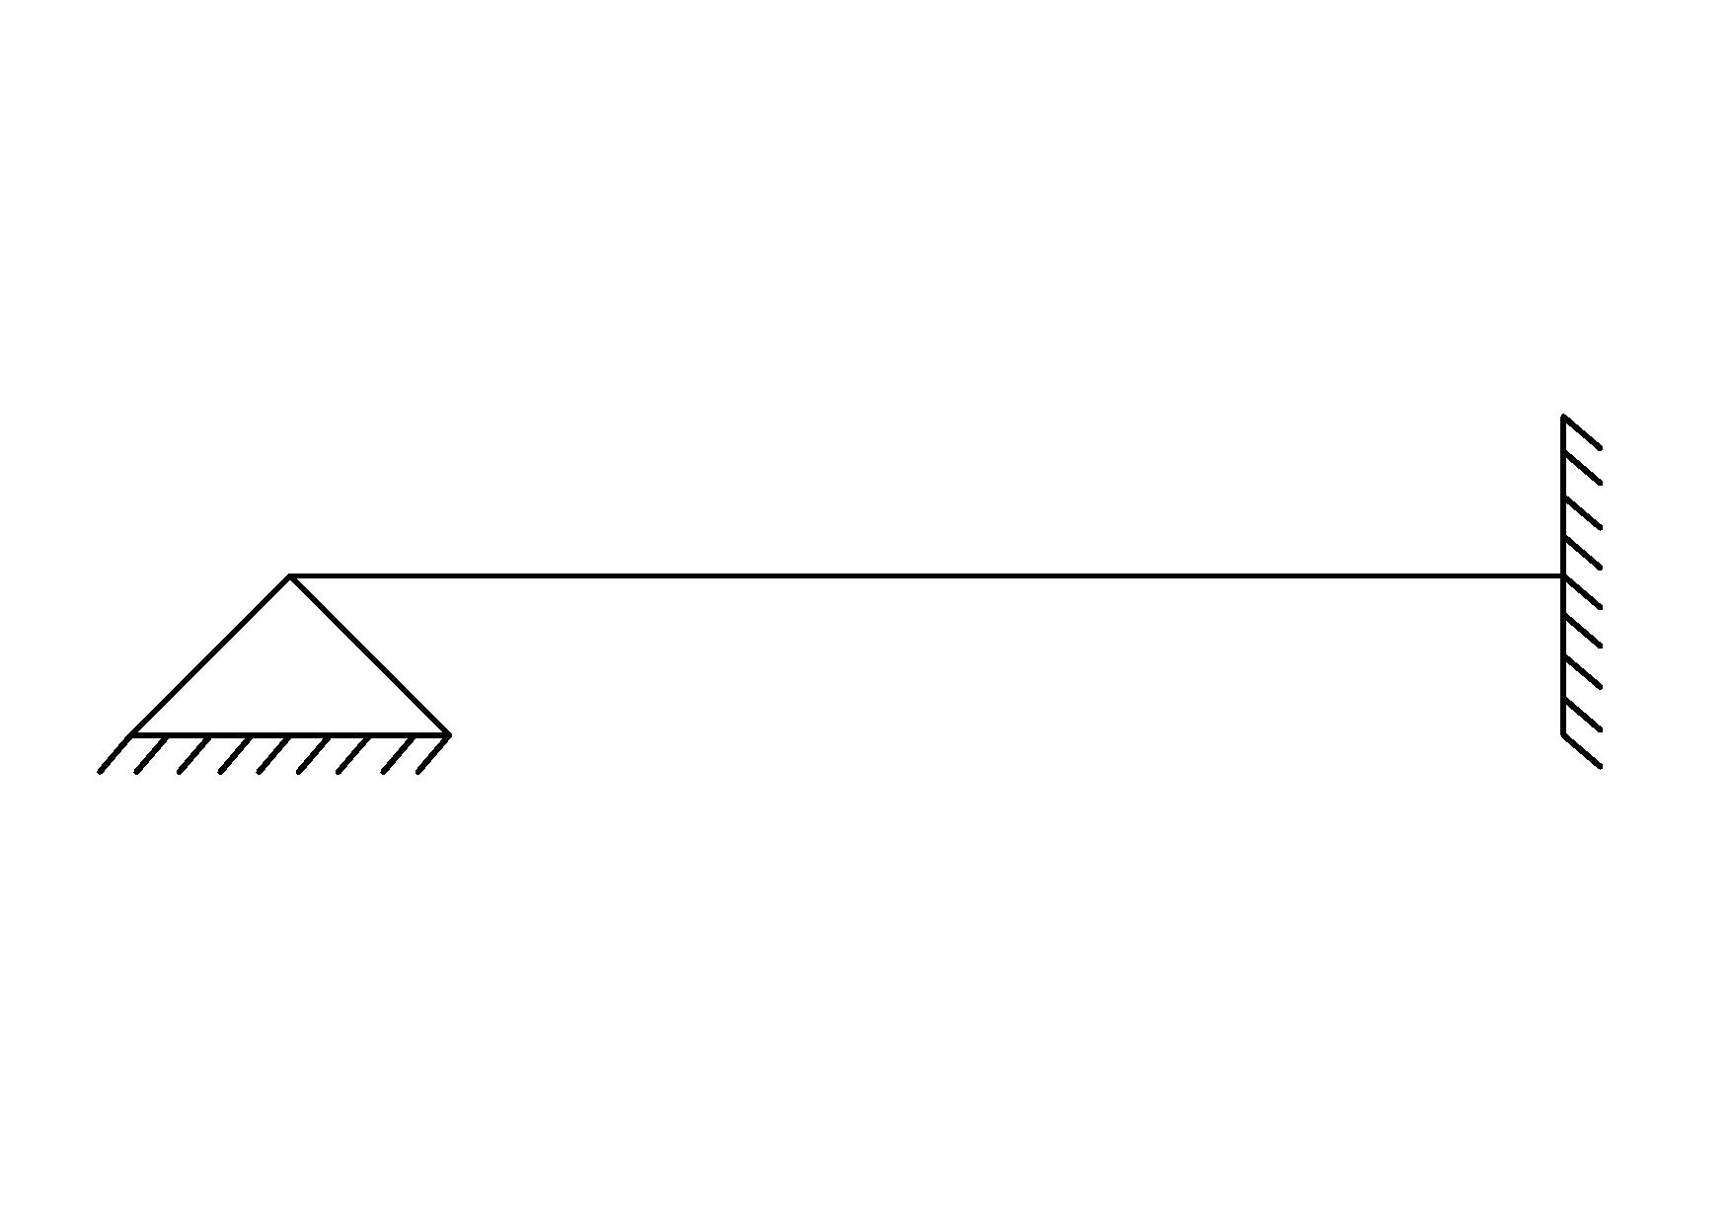
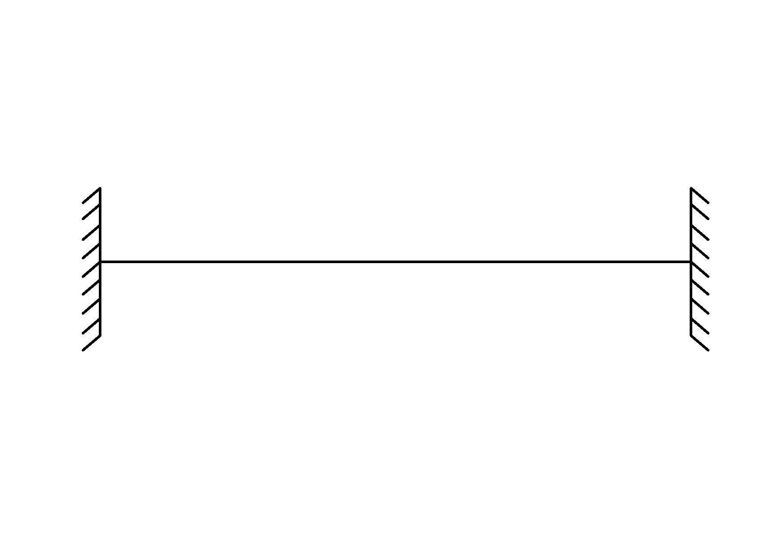
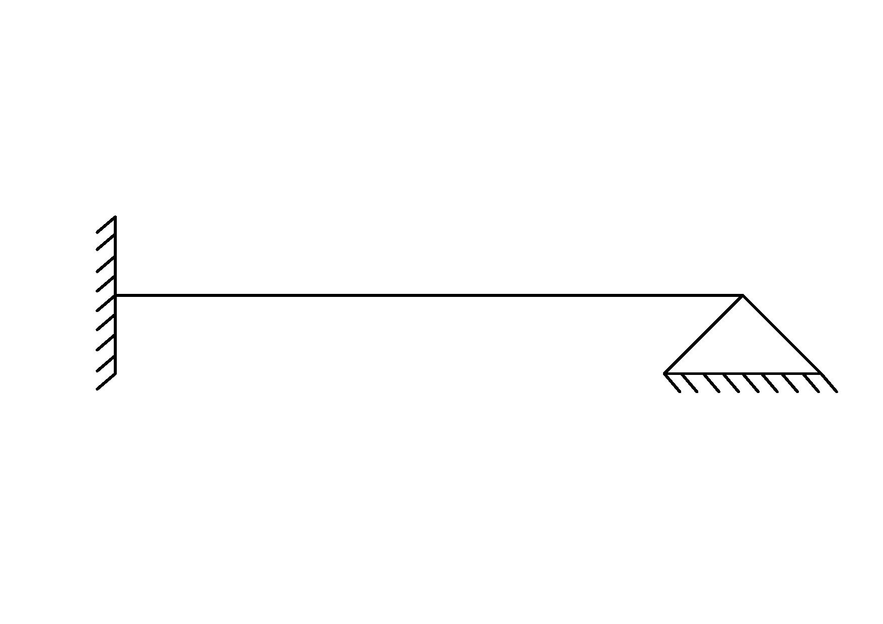
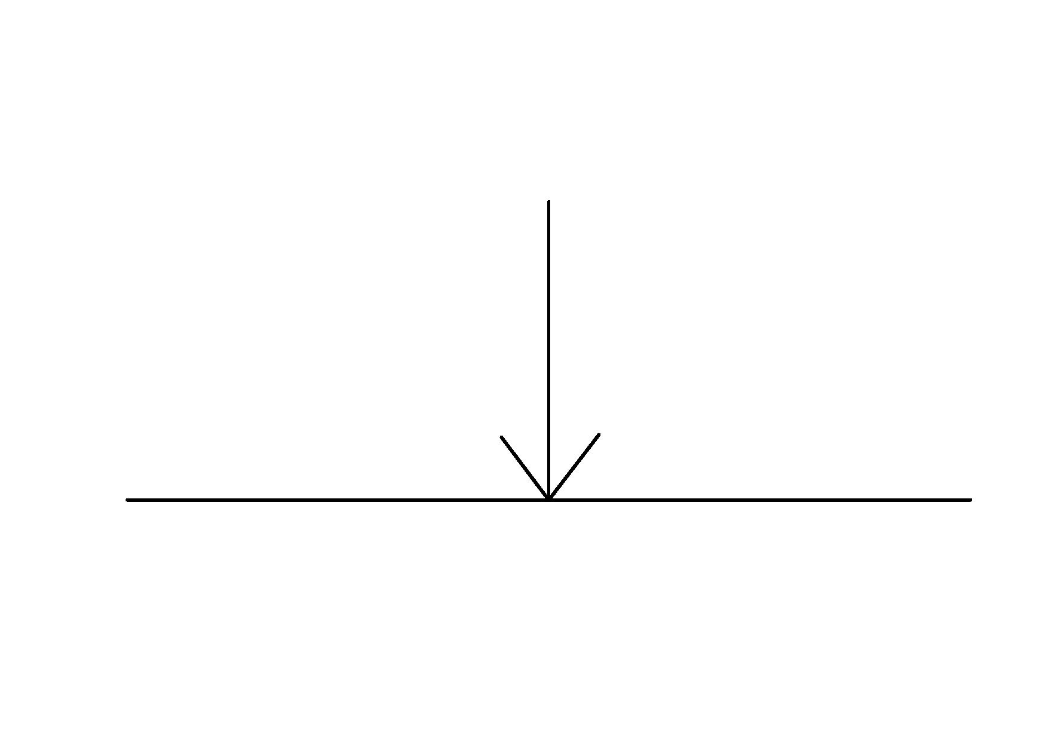
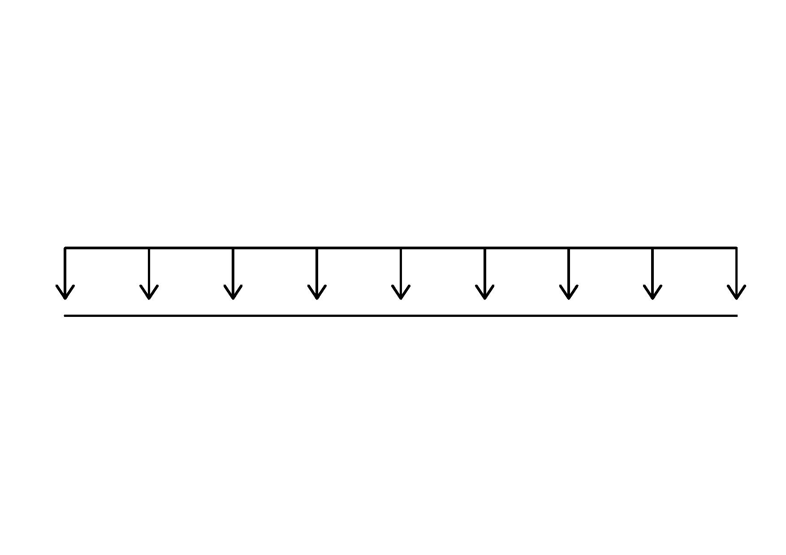
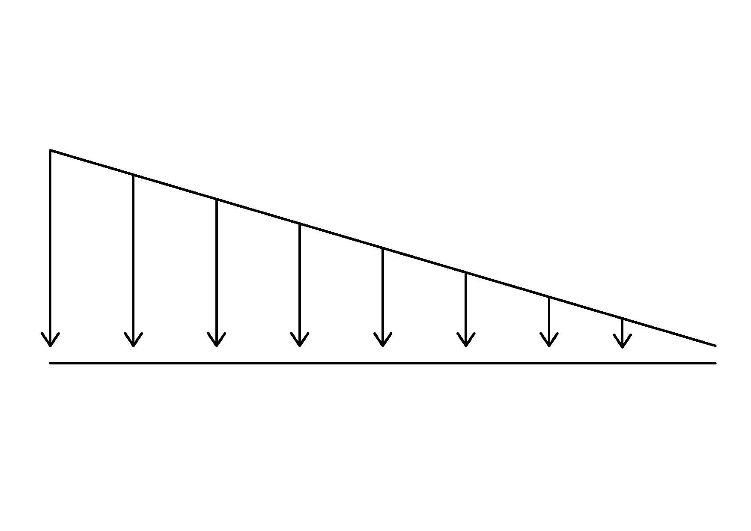
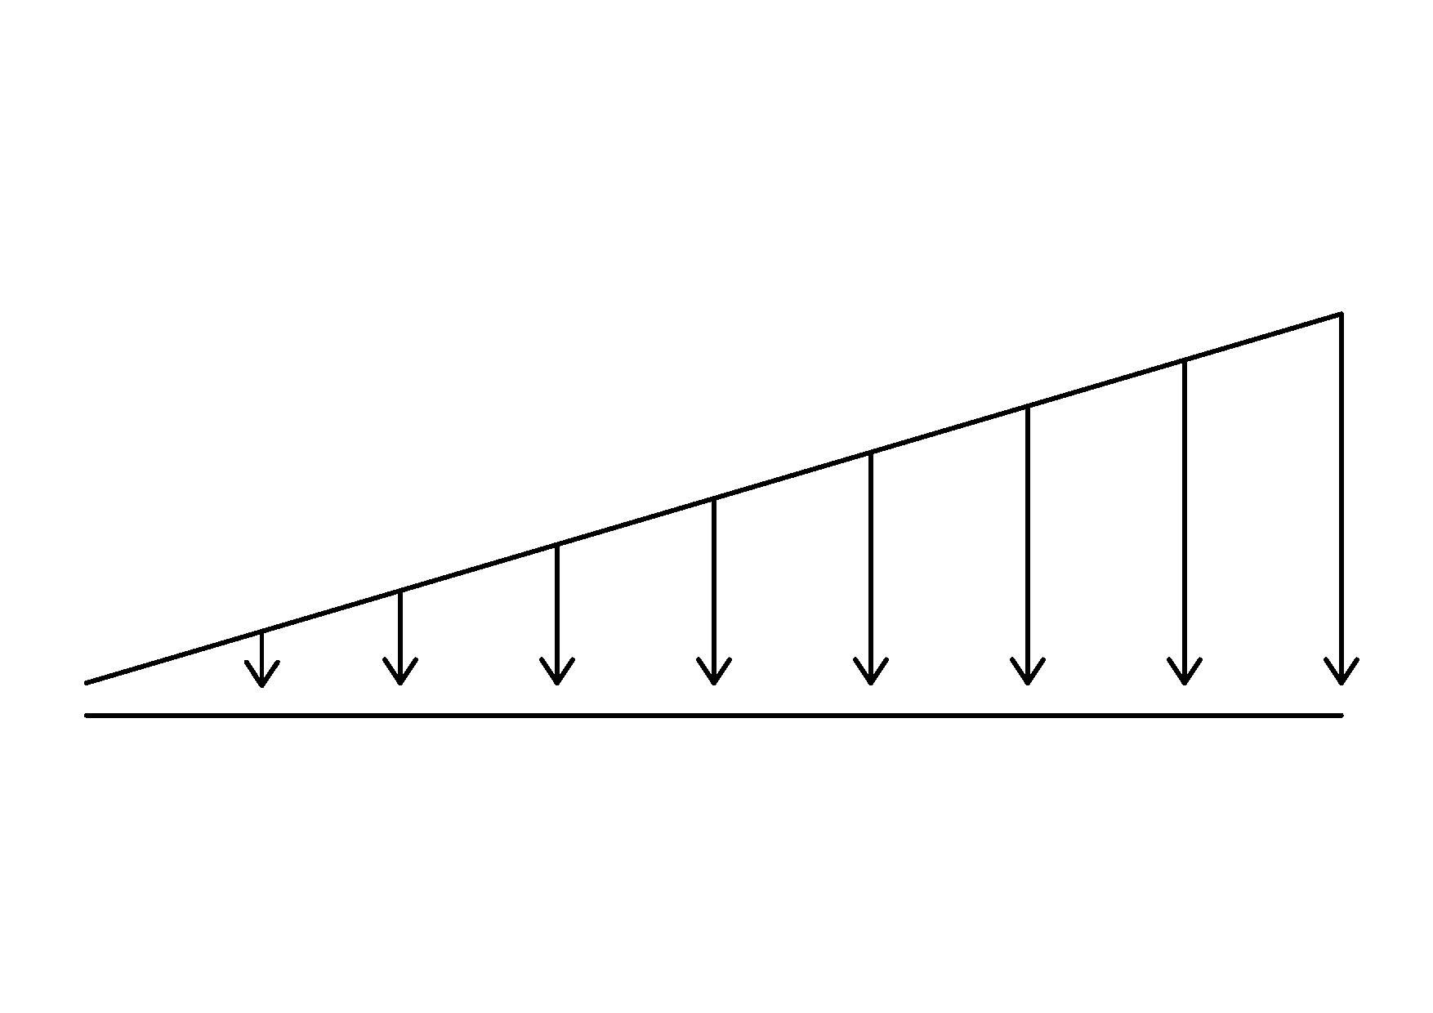
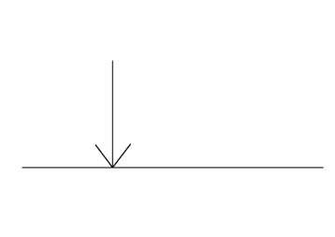




















































































$$A$$
$$M_{B}$$
$$M_{B}$$
$$M_{B}$$
$$Condições de$$
$$Apoio$$
$$B$$
$$M_{A}$$
$$B$$
$$A$$
$$B$$
$$A$$
$$Condições de$$
$$Carregamento$$
$$M_{A}$$
$$M_{A}$$
$$P$$
$$M_{A}=0$$
$$M_{B}=−\frac{3Pℓ}{16}$$
$$M_{A}=+\frac{Pℓ}{8}$$
$$M_{B}=−\frac{Pℓ}{8}$$
$$M_{A}=+\frac{3Pℓ}{16}$$
$$M_{B}=0$$
$$\frac{ℓ}{2}$$
$$\frac{ℓ}{2}$$
$$A$$
$$B$$
$$R_{A}=\frac{5P}{16}$$
$$R_{A}=\frac{11P}{16}$$
$$R_{B}=\frac{5P}{16}$$
$$ℓ$$
$$R_{B}=\frac{11P}{16}$$
$$R_{A}=\frac{P}{2}$$
$$R_{B}=\frac{P}{2}$$
$$q$$
$$M_{A}=0$$
$$M_{B}=−\frac{qℓ²}{8}$$
$$M_{A}=+\frac{qℓ²}{12}$$
$$M_{B}=−\frac{qℓ²}{12}$$
$$M_{A}=+\frac{qℓ²}{8}$$
$$M_{B}=0$$
$$A$$
$$B$$
$$R_{A}=\frac{3qℓ}{8}$$
$$R_{B}=\frac{5qℓ}{8}$$
$$R_{A}=\frac{qℓ}{2}$$
$$R_{B}=\frac{qℓ}{2}$$
$$R_{A}=\frac{5qℓ}{8}$$
$$R_{B}=\frac{3qℓ}{8}$$
$$ℓ$$
$$M_{A}=0$$
$$M_{B}=−\frac{7qℓ²}{120}$$
$$M_{A}=+\frac{qℓ²}{20}$$
$$M_{B}=−\frac{qℓ²}{30}$$
$$M_{A}=+\frac{qℓ²}{15}$$
$$M_{B}=0$$
$$A$$
$$B$$
$$R_{A}=\frac{7pℓ}{20}$$
$$R_{B}=\frac{3pℓ}{20}$$
$$ℓ$$
$$M_{A}=0$$
$$M_{B}=−\frac{qℓ²}{15}$$
$$M_{A}=+\frac{qℓ²}{30}$$
$$M_{B}=−\frac{qℓ²}{20}$$
$$M_{A}=+\frac{7qℓ²}{120}$$
$$M_{B}=0$$
$$A$$
$$B$$
$$R_{A}=\frac{3pℓ}{20}$$
$$R_{B}=\frac{7pℓ}{20}$$
$$ℓ$$
$$P$$
$$M_{A}=0$$
$$M_{B}=+\frac{Pab}{2ℓ^{2}}(ℓ+a)$$
$$M_{A}=+\frac{Pab²}{ℓ²}$$
$$M_{B}=−\frac{Pa²b}{ℓ²}$$
$$M_{A}=+\frac{Pab}{2ℓ^{2}}(ℓ+b)$$
$$M_{B}=0$$
$$a$$
$$b$$
$$A$$
$$ℓ$$
$$B$$
$$R_{A}=\frac{Pb²(3a+b)}{ℓ³}$$
$$R_{B}=\frac{Pa²(a+3b)}{ℓ³}$$
Adaptado por Prof. Me. Talles Mello

Slide 10
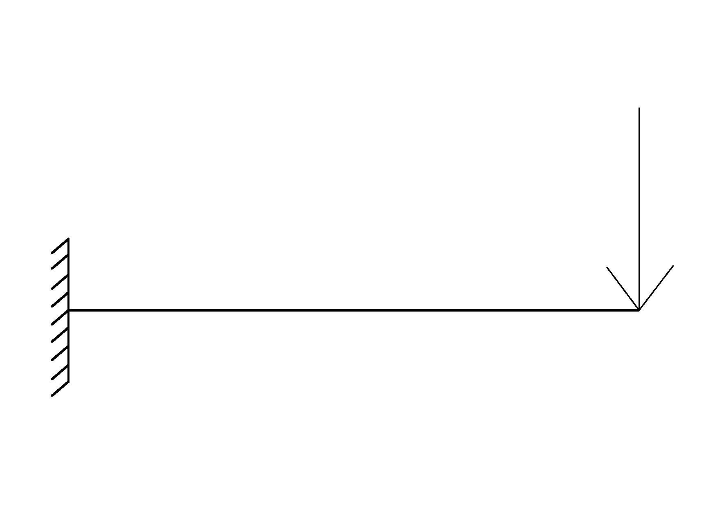
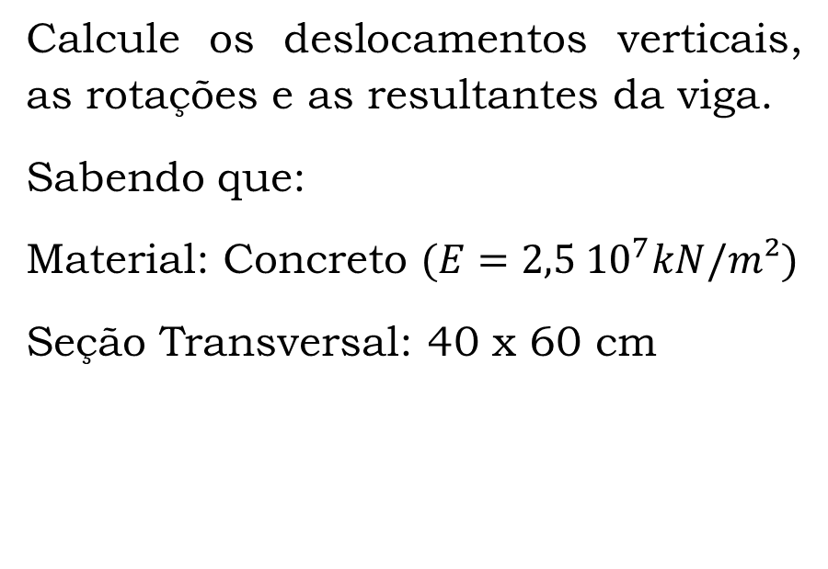

Exercicio 1
Calcule os deslocamentos verticais, as rotações e as resultantes da viga.
Sabendo que:
Material: Concreto $(E=2,5 {10}^{7}kN/m²)$
Seção Transversal: 40 x 60 cm
50 kN
3,0 m
$$I= \frac{b h³}{12}=\frac{0,4 . 0,6³}{12}=0,0072 m^{4}$$

Slide 11
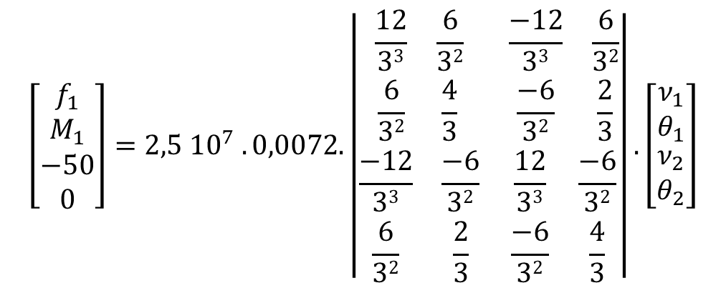
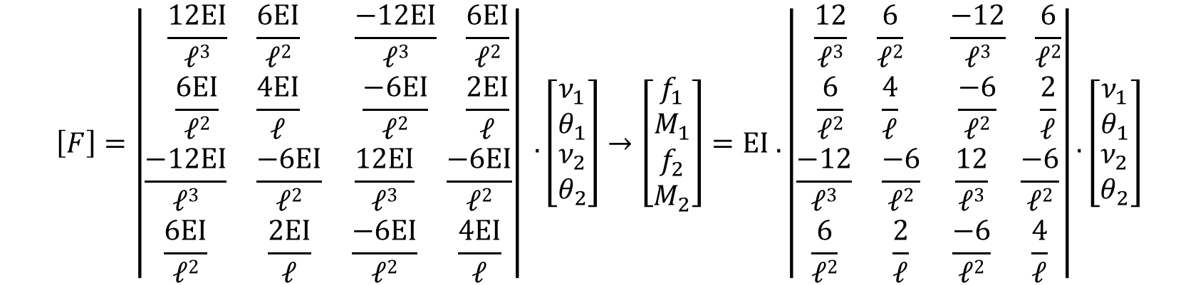
$$\left[F\right]=\left|\begin{matrix}\begin{matrix}\frac{12EI}{ℓ3} & \frac{6EI}{ℓ2} \\ \frac{6EI}{ℓ2} & \frac{4EI}{ℓ}\end{matrix} & \begin{matrix}\frac{−12EI}{ℓ3} & \frac{6EI}{ℓ2} \\ \frac{−6EI}{ℓ2} & \frac{2EI}{ℓ}\end{matrix} \\ \begin{matrix}\frac{−12EI}{ℓ3} & \frac{−6EI}{ℓ2} \\ \frac{6EI}{ℓ2} & \frac{2EI}{ℓ}\end{matrix} & \begin{matrix}\frac{12EI}{ℓ3} & \frac{−6EI}{ℓ2} \\ \frac{−6EI}{ℓ2} & \frac{4EI}{ℓ}\end{matrix}\end{matrix}\right| . \left[\begin{matrix}ν_{1} \\ \begin{matrix}θ_{1} \\ \begin{matrix}ν_{2} \\ θ_{2}\end{matrix}\end{matrix}\end{matrix}\right]→\left[\begin{matrix}f_{1} \\ \begin{matrix}M_{1} \\ \begin{matrix}f_{2} \\ M_{2}\end{matrix}\end{matrix}\end{matrix}\right]=EI .\left|\begin{matrix}\begin{matrix}\frac{12}{ℓ3} & \frac{6}{ℓ2} \\ \frac{6}{ℓ2} & \frac{4}{ℓ}\end{matrix} & \begin{matrix}\frac{−12}{ℓ3} & \frac{6}{ℓ2} \\ \frac{−6}{ℓ2} & \frac{2}{ℓ}\end{matrix} \\ \begin{matrix}\frac{−12}{ℓ3} & \frac{−6}{ℓ2} \\ \frac{6}{ℓ2} & \frac{2}{ℓ}\end{matrix} & \begin{matrix}\frac{12}{ℓ3} & \frac{−6}{ℓ2} \\ \frac{−6}{ℓ2} & \frac{4}{ℓ}\end{matrix}\end{matrix}\right|. \left[\begin{matrix}ν_{1} \\ \begin{matrix}θ_{1} \\ \begin{matrix}ν_{2} \\ θ_{2}\end{matrix}\end{matrix}\end{matrix}\right]$$
$$\left[\begin{matrix}f_{1} \\ \begin{matrix}M_{1} \\ \begin{matrix}−50 \\ 0\end{matrix}\end{matrix}\end{matrix}\right]=2,5 {10}^{7} . 0,0072.\left|\begin{matrix}\begin{matrix}\frac{12}{33} & \frac{6}{32} \\ \frac{6}{32} & \frac{4}{3}\end{matrix} & \begin{matrix}\frac{−12}{33} & \frac{6}{32} \\ \frac{−6}{32} & \frac{2}{3}\end{matrix} \\ \begin{matrix}\frac{−12}{33} & \frac{−6}{32} \\ \frac{6}{32} & \frac{2}{3}\end{matrix} & \begin{matrix}\frac{12}{33} & \frac{−6}{32} \\ \frac{−6}{32} & \frac{4}{3}\end{matrix}\end{matrix}\right|. \left[\begin{matrix}ν_{1} \\ \begin{matrix}θ_{1} \\ \begin{matrix}ν_{2} \\ θ_{2}\end{matrix}\end{matrix}\end{matrix}\right]$$

Slide 12
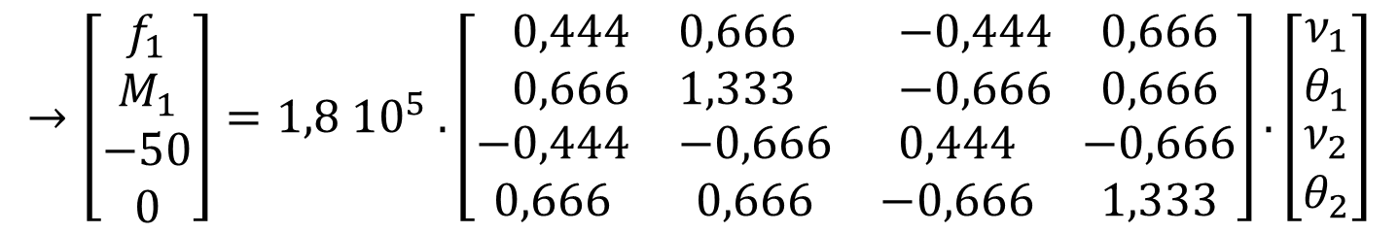
$$Não há deslocamento nos apoios,e nos vinculos de engastamento tambem não há rotação$$
$$→\left[\begin{matrix}f_{1} \\ \begin{matrix}M_{1} \\ \begin{matrix}−50 \\ 0\end{matrix}\end{matrix}\end{matrix}\right]=1,8 {10}^{5} .\left[\begin{matrix}\begin{matrix}0,444 & 0,666 \\ 0,666 & 1,333\end{matrix} & \begin{matrix}−0,444 & 0,666 \\ −0,666 & 0,666\end{matrix} \\ \begin{matrix}−0,444 & −0,666 \\ 0,666 & 0,666\end{matrix} & \begin{matrix}0,444 & −0,666 \\ −0,666 & 1,333\end{matrix}\end{matrix}\right]. \left[\begin{matrix}ν_{1} \\ \begin{matrix}θ_{1} \\ \begin{matrix}ν_{2} \\ θ_{2}\end{matrix}\end{matrix}\end{matrix}\right]$$
$\left[\begin{matrix}−50 \\ 0\end{matrix}\right]=1,8 {10}^{5}.\left[\begin{matrix}0,444 & −0,666 \\ −0,666 & 1,333\end{matrix}\right] . \left[\begin{matrix}ν_{2} \\ θ_{2}\end{matrix}\right]$ $→\begin{matrix}1,8. {10}^{5}\left(0,444ν_{2}−0,666θ_{2}\right)=−50 \\ −119.880ν_{2}+239.940 θ_{2}=0\end{matrix}$

Slide 13

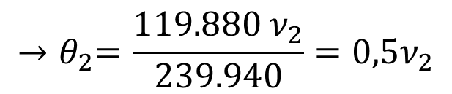
$${→θ}_{2}=\frac{119.880 ν_{2}}{239.940}=0,5ν_{2}$$
$$−119.880ν_{2}+239.940 θ_{2}$$
$1,8. {10}^{5}\left(0,444ν_{2}−0,666θ_{2}\right)=−50→$ $1,8. {10}^{5}\left(0,444ν_{2}−0,666 . 0,5ν_{2}\right)=−50$
$$1,8. {10}^{5}\left(0,109 . ν_{2}\right)=−50→ν_{2}=\frac{−50}{19620}=−0,00255m ou −2,55mm (para baixo)$$
$${→θ}_{2}=0,5ν_{2}=0,5 . −0,00255=− 0,00128 rad (sentido anti−horário)$$

Slide 14
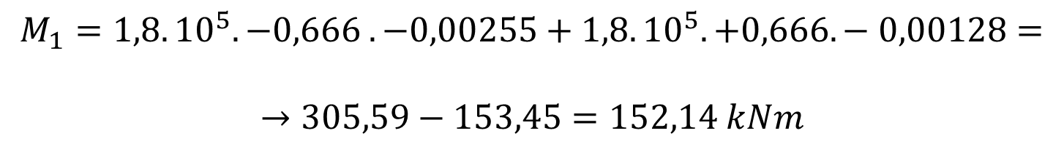
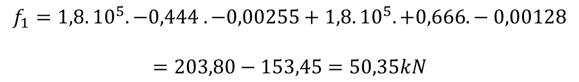
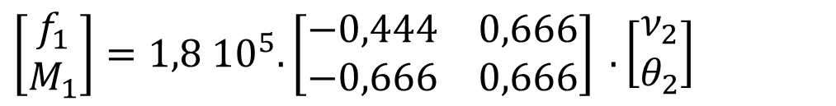
$\left[\begin{matrix}f_{1} \\ M_{1}\end{matrix}\right]=1,8 {10}^{5}.\left[\begin{matrix}−0,444 & 0,666 \\ −0,666 & 0,666\end{matrix}\right] . \left[\begin{matrix}ν_{2} \\ θ_{2}\end{matrix}\right]$
$$f_{1}=1,8. {10}^{5}.−0,444 .−0,00255+1,8. {10}^{5}.+0,666. − 0,00128$$
$$=203,80−153,45=50,35kN$$
$$M_{1}=1,8. {10}^{5}.−0,666 .−0,00255+1,8. {10}^{5}.+0,666. − 0,00128=$$
$$→305,59−153,45=152,14 kNm$$

Slide 15
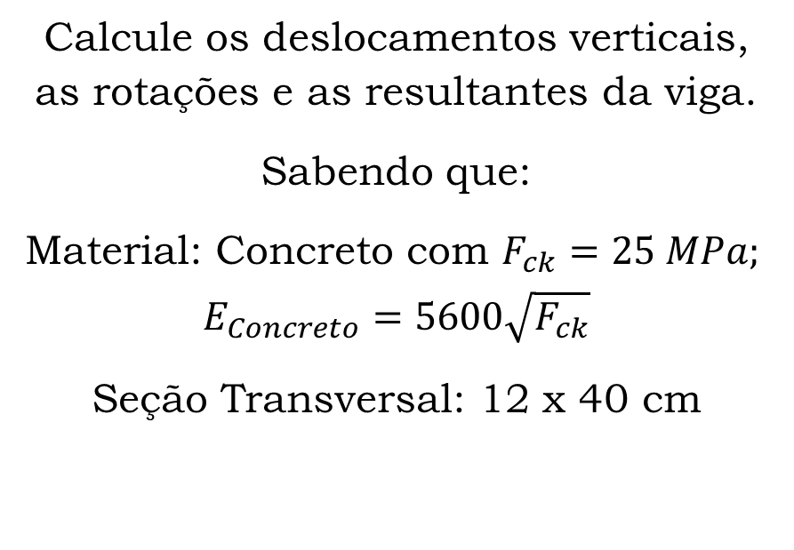
Exercicio 2
Calcule os deslocamentos verticais, as rotações e as resultantes da viga.
Sabendo que:
Material: Concreto com $F_{ck}=25 MPa;$
$$E_{Concreto}=5600\sqrt{F_{ck}}$$
Seção Transversal: 12 x 40 cm
65 kN
4,0 m
40
12

Slide 16
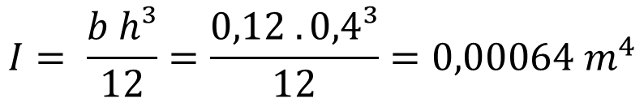
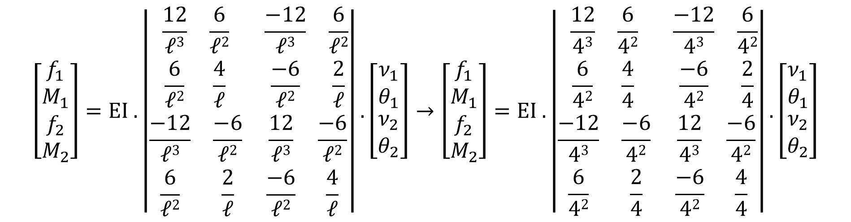
$$E_{Concreto}=5600\sqrt{F_{ck}}=5600\sqrt{25}=28.000 MPa=28.000.000kPa$$
$$I= \frac{b h³}{12}=\frac{0,12 . 0,4³}{12}=0,00064 m^{4}$$
$$\left[\begin{matrix}f_{1} \\ \begin{matrix}M_{1} \\ \begin{matrix}f_{2} \\ M_{2}\end{matrix}\end{matrix}\end{matrix}\right]=EI .\left|\begin{matrix}\begin{matrix}\frac{12}{ℓ3} & \frac{6}{ℓ2} \\ \frac{6}{ℓ2} & \frac{4}{ℓ}\end{matrix} & \begin{matrix}\frac{−12}{ℓ3} & \frac{6}{ℓ2} \\ \frac{−6}{ℓ2} & \frac{2}{ℓ}\end{matrix} \\ \begin{matrix}\frac{−12}{ℓ3} & \frac{−6}{ℓ2} \\ \frac{6}{ℓ2} & \frac{2}{ℓ}\end{matrix} & \begin{matrix}\frac{12}{ℓ3} & \frac{−6}{ℓ2} \\ \frac{−6}{ℓ2} & \frac{4}{ℓ}\end{matrix}\end{matrix}\right|. \left[\begin{matrix}ν_{1} \\ \begin{matrix}θ_{1} \\ \begin{matrix}ν_{2} \\ θ_{2}\end{matrix}\end{matrix}\end{matrix}\right]→\left[\begin{matrix}f_{1} \\ \begin{matrix}M_{1} \\ \begin{matrix}f_{2} \\ M_{2}\end{matrix}\end{matrix}\end{matrix}\right]=EI .\left|\begin{matrix}\begin{matrix}\frac{12}{43} & \frac{6}{42} \\ \frac{6}{42} & \frac{4}{4}\end{matrix} & \begin{matrix}\frac{−12}{43} & \frac{6}{42} \\ \frac{−6}{42} & \frac{2}{4}\end{matrix} \\ \begin{matrix}\frac{−12}{43} & \frac{−6}{42} \\ \frac{6}{42} & \frac{2}{4}\end{matrix} & \begin{matrix}\frac{12}{43} & \frac{−6}{42} \\ \frac{−6}{42} & \frac{4}{4}\end{matrix}\end{matrix}\right|. \left[\begin{matrix}ν_{1} \\ \begin{matrix}θ_{1} \\ \begin{matrix}ν_{2} \\ θ_{2}\end{matrix}\end{matrix}\end{matrix}\right]$$

Slide 17
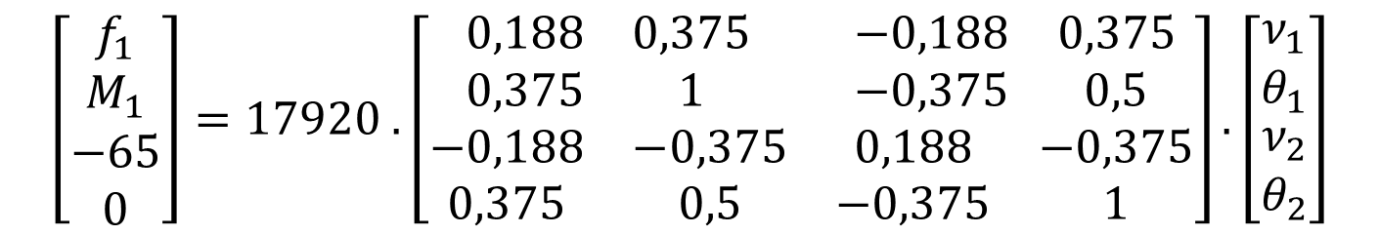
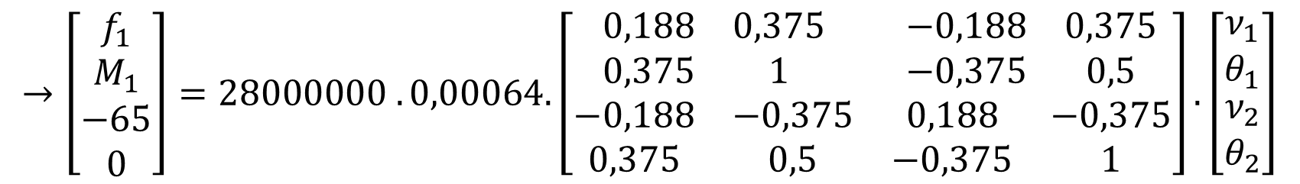
$$→\left[\begin{matrix}f_{1} \\ \begin{matrix}M_{1} \\ \begin{matrix}−65 \\ 0\end{matrix}\end{matrix}\end{matrix}\right]=28000000 . 0,00064.\left[\begin{matrix}\begin{matrix}0,188 & 0,375 \\ 0,375 & 1\end{matrix} & \begin{matrix}−0,188 & 0,375 \\ −0,375 & 0,5\end{matrix} \\ \begin{matrix}−0,188 & −0,375 \\ 0,375 & 0,5\end{matrix} & \begin{matrix}0,188 & −0,375 \\ −0,375 & 1\end{matrix}\end{matrix}\right]. \left[\begin{matrix}ν_{1} \\ \begin{matrix}θ_{1} \\ \begin{matrix}ν_{2} \\ θ_{2}\end{matrix}\end{matrix}\end{matrix}\right]$$
$$\left[\begin{matrix}f_{1} \\ \begin{matrix}M_{1} \\ \begin{matrix}−65 \\ 0\end{matrix}\end{matrix}\end{matrix}\right]=17920 .\left[\begin{matrix}\begin{matrix}0,188 & 0,375 \\ 0,375 & 1\end{matrix} & \begin{matrix}−0,188 & 0,375 \\ −0,375 & 0,5\end{matrix} \\ \begin{matrix}−0,188 & −0,375 \\ 0,375 & 0,5\end{matrix} & \begin{matrix}0,188 & −0,375 \\ −0,375 & 1\end{matrix}\end{matrix}\right]. \left[\begin{matrix}ν_{1} \\ \begin{matrix}θ_{1} \\ \begin{matrix}ν_{2} \\ θ_{2}\end{matrix}\end{matrix}\end{matrix}\right]$$
$\left[\begin{matrix}−65 \\ 0\end{matrix}\right]=1,792 . {10}^{4}.\left[\begin{matrix}0,188 & −0,375 \\ −0,375 & 1\end{matrix}\right] . \left[\begin{matrix}ν_{2} \\ θ_{2}\end{matrix}\right]$ $→\begin{matrix}−65={3368,96 ν}_{2}−6720θ_{2} \\ 0=−6720ν_{2}+17920 θ_{2}\end{matrix}$

Slide 18
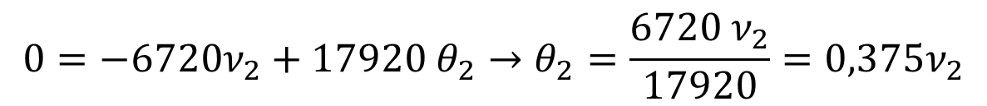
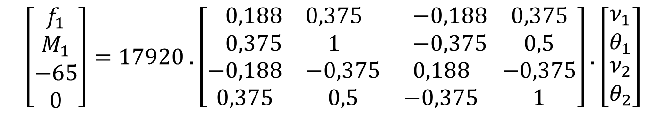

$$\begin{matrix}−65={3368,96 ν}_{2}−6720θ_{2} \\ 0=−6720ν_{2}+17920 θ_{2}\end{matrix}$$
$${0=−6720ν_{2}+17920 θ_{2}→θ}_{2}=\frac{6720 ν_{2}}{17920}=0,375ν_{2}$$
$$−65={3368,96 ν}_{2}−6720 . 0,375ν_{2}$$
$$−65={848,96 ν}_{2}→ν_{2}=\frac{−65}{848,96}=−0,0766m ou−7,66cm (para baixo)$$
$${→θ}_{2}=0,375ν_{2}=0,375 . −0,0766=− 0,02873 rad (sentido anti−horário)$$
$$\left[\begin{matrix}f_{1} \\ \begin{matrix}M_{1} \\ \begin{matrix}−65 \\ 0\end{matrix}\end{matrix}\end{matrix}\right]=17920 .\left[\begin{matrix}\begin{matrix}0,188 & 0,375 \\ 0,375 & 1\end{matrix} & \begin{matrix}−0,188 & 0,375 \\ −0,375 & 0,5\end{matrix} \\ \begin{matrix}−0,188 & −0,375 \\ 0,375 & 0,5\end{matrix} & \begin{matrix}0,188 & −0,375 \\ −0,375 & 1\end{matrix}\end{matrix}\right]. \left[\begin{matrix}ν_{1} \\ \begin{matrix}θ_{1} \\ \begin{matrix}ν_{2} \\ θ_{2}\end{matrix}\end{matrix}\end{matrix}\right]$$
$$f_{1}=17920 (0,188 .ν_{1}+0,375 .θ_{1}−0,188ν_{2}+0,375 .θ_{2})$$
$$f_{1}=17920 (0+0−0,188 . \left(−0,0766\right)+0,375 \left(−0,02873\right)=64,996 kN$$
$$M_{1}=17920 (0+0−0,375 . \left(−0,0766\right)+0,5 \left(−0,02873\right)=257,33 kNm$$

Slide 19
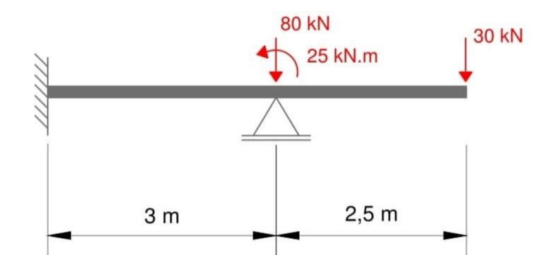
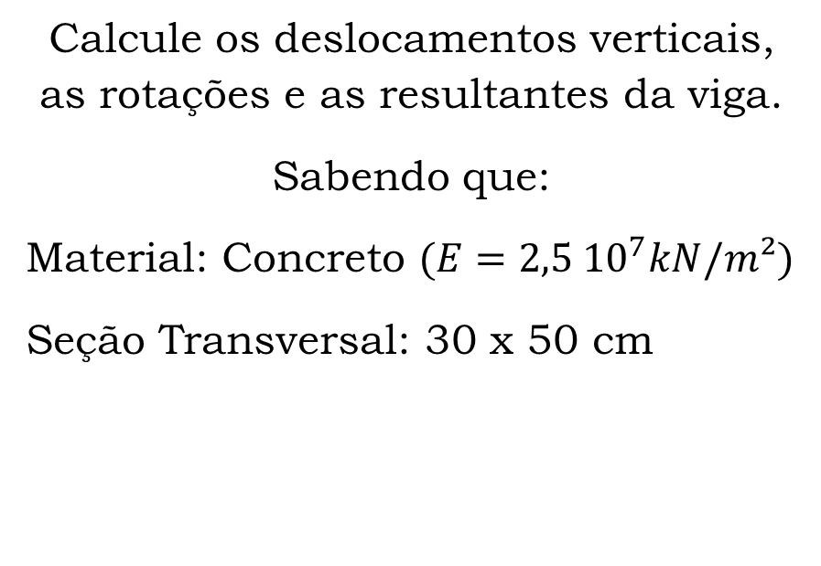
Exercicio 3
Calcule os deslocamentos verticais, as rotações e as resultantes da viga.
Sabendo que:
Material: Concreto $(E=2,5 {10}^{7}kN/m²)$
Seção Transversal: 30 x 50 cm
50
30

Slide 20
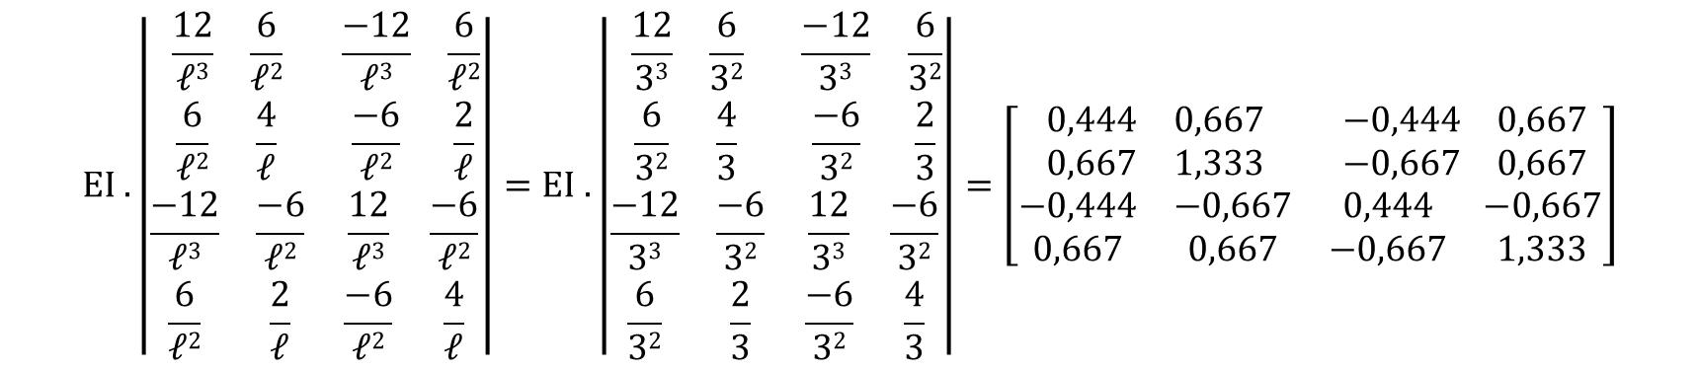
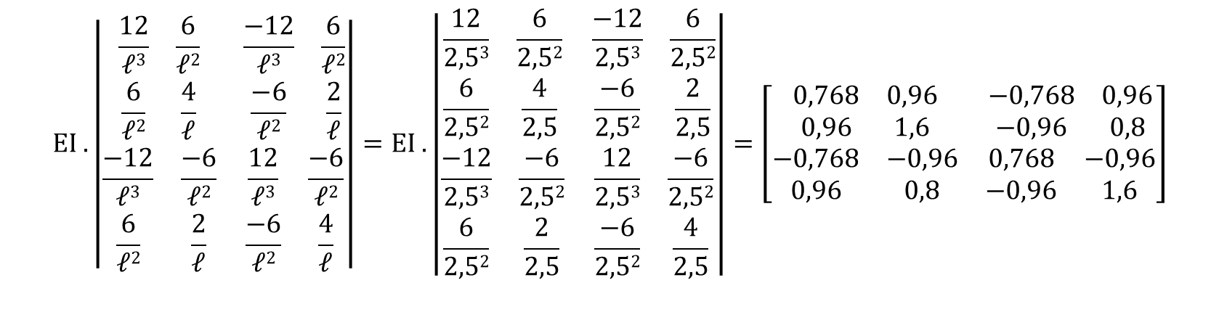
$$Tramo 01$$
$$EI .\left|\begin{matrix}\begin{matrix}\frac{12}{ℓ3} & \frac{6}{ℓ2} \\ \frac{6}{ℓ2} & \frac{4}{ℓ}\end{matrix} & \begin{matrix}\frac{−12}{ℓ3} & \frac{6}{ℓ2} \\ \frac{−6}{ℓ2} & \frac{2}{ℓ}\end{matrix} \\ \begin{matrix}\frac{−12}{ℓ3} & \frac{−6}{ℓ2} \\ \frac{6}{ℓ2} & \frac{2}{ℓ}\end{matrix} & \begin{matrix}\frac{12}{ℓ3} & \frac{−6}{ℓ2} \\ \frac{−6}{ℓ2} & \frac{4}{ℓ}\end{matrix}\end{matrix}\right|=EI .\left|\begin{matrix}\begin{matrix}\frac{12}{33} & \frac{6}{32} \\ \frac{6}{32} & \frac{4}{3}\end{matrix} & \begin{matrix}\frac{−12}{33} & \frac{6}{32} \\ \frac{−6}{32} & \frac{2}{3}\end{matrix} \\ \begin{matrix}\frac{−12}{33} & \frac{−6}{32} \\ \frac{6}{32} & \frac{2}{3}\end{matrix} & \begin{matrix}\frac{12}{33} & \frac{−6}{32} \\ \frac{−6}{32} & \frac{4}{3}\end{matrix}\end{matrix}\right|=\left[\begin{matrix}\begin{matrix}0,444 & 0,667 \\ 0,667 & 1,333\end{matrix} & \begin{matrix}−0,444 & 0,667 \\ −0,667 & 0,667\end{matrix} \\ \begin{matrix}−0,444 & −0,667 \\ 0,667 & 0,667\end{matrix} & \begin{matrix}0,444 & −0,667 \\ −0,667 & 1,333\end{matrix}\end{matrix}\right]$$
$$Tramo 02$$
$$EI .\left|\begin{matrix}\begin{matrix}\frac{12}{ℓ3} & \frac{6}{ℓ2} \\ \frac{6}{ℓ2} & \frac{4}{ℓ}\end{matrix} & \begin{matrix}\frac{−12}{ℓ3} & \frac{6}{ℓ2} \\ \frac{−6}{ℓ2} & \frac{2}{ℓ}\end{matrix} \\ \begin{matrix}\frac{−12}{ℓ3} & \frac{−6}{ℓ2} \\ \frac{6}{ℓ2} & \frac{2}{ℓ}\end{matrix} & \begin{matrix}\frac{12}{ℓ3} & \frac{−6}{ℓ2} \\ \frac{−6}{ℓ2} & \frac{4}{ℓ}\end{matrix}\end{matrix}\right|=EI .\left|\begin{matrix}\begin{matrix}\frac{12}{2,53} & \frac{6}{2,52} \\ \frac{6}{2,52} & \frac{4}{2,5}\end{matrix} & \begin{matrix}\frac{−12}{2,53} & \frac{6}{2,52} \\ \frac{−6}{2,52} & \frac{2}{2,5}\end{matrix} \\ \begin{matrix}\frac{−12}{2,53} & \frac{−6}{2,52} \\ \frac{6}{2,52} & \frac{2}{2,5}\end{matrix} & \begin{matrix}\frac{12}{2,53} & \frac{−6}{2,52} \\ \frac{−6}{2,52} & \frac{4}{2,5}\end{matrix}\end{matrix}\right|=\left[\begin{matrix}\begin{matrix}0,768 & 0,96 \\ 0,96 & 1,6\end{matrix} & \begin{matrix}−0,768 & 0,96 \\ −0,96 & 0,8\end{matrix} \\ \begin{matrix}−0,768 & −0,96 \\ 0,96 & 0,8\end{matrix} & \begin{matrix}0,768 & −0,96 \\ −0,96 & 1,6\end{matrix}\end{matrix}\right]$$

Slide 21

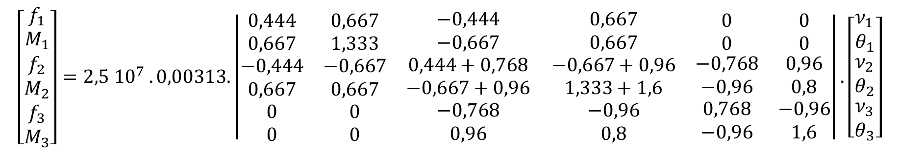
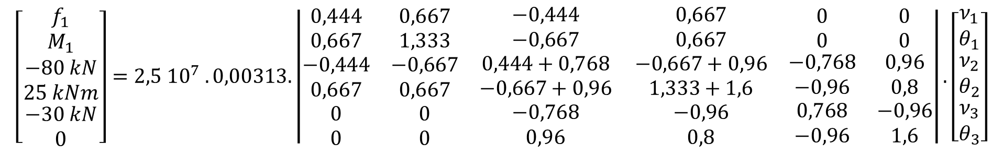
$$I= \frac{b h³}{12}=\frac{0,3 . 0,5³}{12}=0,00313 m^{4}$$
$$\left[\begin{matrix}f_{1} \\ M_{1} \\ \begin{matrix}f_{2} \\ M_{2} \\ \begin{matrix}f_{3} \\ M_{3}\end{matrix}\end{matrix}\end{matrix}\right]=2,5 {10}^{7} . 0,00313.\left|\begin{matrix}\begin{matrix}0,444 \\ 0,667 \\ \begin{matrix}−0,444 \\ 0,667 \\ \begin{matrix}0 \\ 0\end{matrix}\end{matrix}\end{matrix} & \begin{matrix}0,667 \\ 1,333 \\ \begin{matrix}−0,667 \\ 0,667 \\ \begin{matrix}0 \\ 0\end{matrix}\end{matrix}\end{matrix} & \begin{matrix}−0,444 \\ −0,667 \\ \begin{matrix}0,444+0,768 \\ −0,667+0,96 \\ \begin{matrix}−0,768 \\ 0,96\end{matrix}\end{matrix}\end{matrix}\end{matrix} \begin{matrix}\begin{matrix}0,667 \\ 0,667 \\ \begin{matrix}−0,667+0,96 \\ 1,333+1,6 \\ \begin{matrix}−0,96 \\ 0,8\end{matrix}\end{matrix}\end{matrix} & \begin{matrix}0 \\ 0 \\ \begin{matrix}−0,768 \\ −0,96 \\ \begin{matrix}0,768 \\ −0,96\end{matrix}\end{matrix}\end{matrix} & \begin{matrix}0 \\ 0 \\ \begin{matrix}0,96 \\ 0,8 \\ \begin{matrix}−0,96 \\ 1,6\end{matrix}\end{matrix}\end{matrix}\end{matrix}\right|. \left[\begin{matrix}ν_{1} \\ θ_{1} \\ \begin{matrix}ν_{2} \\ θ_{2} \\ \begin{matrix}ν_{3} \\ θ_{3}\end{matrix}\end{matrix}\end{matrix}\right]$$
$$\left[\begin{matrix}f_{1} \\ M_{1} \\ \begin{matrix}−80 kN \\ 25 kNm \\ \begin{matrix}−30 kN \\ 0\end{matrix}\end{matrix}\end{matrix}\right]=2,5 {10}^{7} . 0,00313.\left|\begin{matrix}\begin{matrix}0,444 \\ 0,667 \\ \begin{matrix}−0,444 \\ 0,667 \\ \begin{matrix}0 \\ 0\end{matrix}\end{matrix}\end{matrix} & \begin{matrix}0,667 \\ 1,333 \\ \begin{matrix}−0,667 \\ 0,667 \\ \begin{matrix}0 \\ 0\end{matrix}\end{matrix}\end{matrix} & \begin{matrix}−0,444 \\ −0,667 \\ \begin{matrix}0,444+0,768 \\ −0,667+0,96 \\ \begin{matrix}−0,768 \\ 0,96\end{matrix}\end{matrix}\end{matrix}\end{matrix} \begin{matrix}\begin{matrix}0,667 \\ 0,667 \\ \begin{matrix}−0,667+0,96 \\ 1,333+1,6 \\ \begin{matrix}−0,96 \\ 0,8\end{matrix}\end{matrix}\end{matrix} & \begin{matrix}0 \\ 0 \\ \begin{matrix}−0,768 \\ −0,96 \\ \begin{matrix}0,768 \\ −0,96\end{matrix}\end{matrix}\end{matrix} & \begin{matrix}0 \\ 0 \\ \begin{matrix}0,96 \\ 0,8 \\ \begin{matrix}−0,96 \\ 1,6\end{matrix}\end{matrix}\end{matrix}\end{matrix}\right|. \left[\begin{matrix}ν_{1} \\ θ_{1} \\ \begin{matrix}ν_{2} \\ θ_{2} \\ \begin{matrix}ν_{3} \\ θ_{3}\end{matrix}\end{matrix}\end{matrix}\right]$$

Slide 22
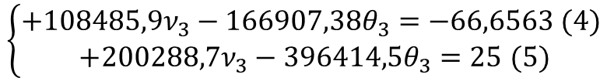
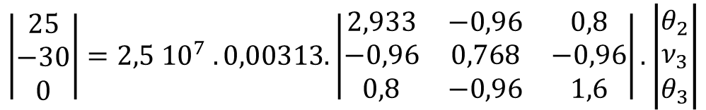

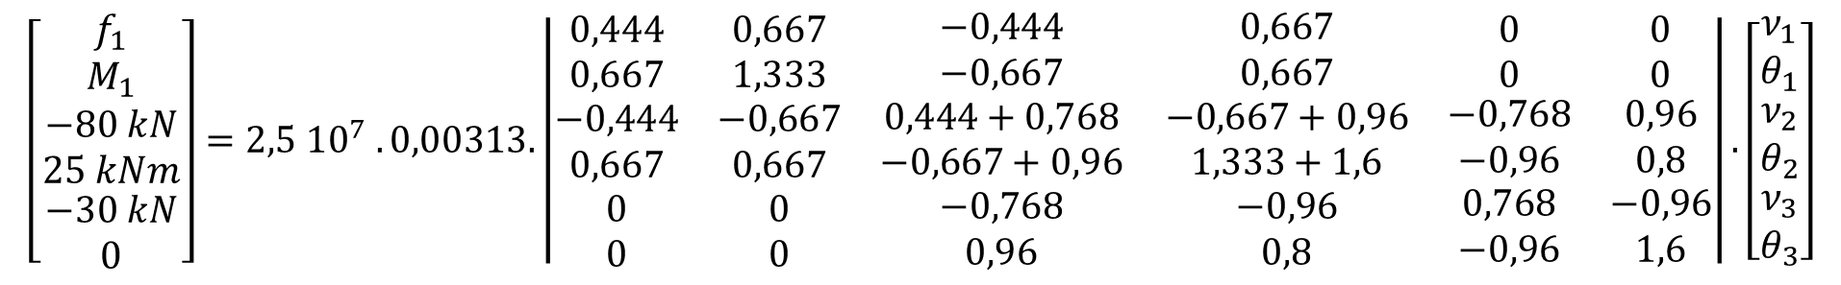

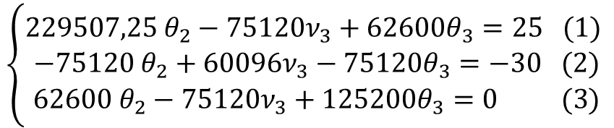
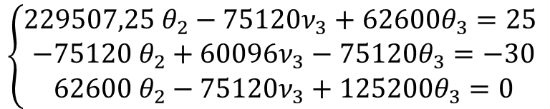

$$\left[\begin{matrix}f_{1} \\ M_{1} \\ \begin{matrix}−80 kN \\ 25 kNm \\ \begin{matrix}−30 kN \\ 0\end{matrix}\end{matrix}\end{matrix}\right]=2,5 {10}^{7} . 0,00313.\left|\begin{matrix}\begin{matrix}0,444 \\ 0,667 \\ \begin{matrix}−0,444 \\ 0,667 \\ \begin{matrix}0 \\ 0\end{matrix}\end{matrix}\end{matrix} & \begin{matrix}0,667 \\ 1,333 \\ \begin{matrix}−0,667 \\ 0,667 \\ \begin{matrix}0 \\ 0\end{matrix}\end{matrix}\end{matrix} & \begin{matrix}−0,444 \\ −0,667 \\ \begin{matrix}0,444+0,768 \\ −0,667+0,96 \\ \begin{matrix}−0,768 \\ 0,96\end{matrix}\end{matrix}\end{matrix}\end{matrix} \begin{matrix}\begin{matrix}0,667 \\ 0,667 \\ \begin{matrix}−0,667+0,96 \\ 1,333+1,6 \\ \begin{matrix}−0,96 \\ 0,8\end{matrix}\end{matrix}\end{matrix} & \begin{matrix}0 \\ 0 \\ \begin{matrix}−0,768 \\ −0,96 \\ \begin{matrix}0,768 \\ −0,96\end{matrix}\end{matrix}\end{matrix} & \begin{matrix}0 \\ 0 \\ \begin{matrix}0,96 \\ 0,8 \\ \begin{matrix}−0,96 \\ 1,6\end{matrix}\end{matrix}\end{matrix}\end{matrix}\right|. \left[\begin{matrix}ν_{1} \\ θ_{1} \\ \begin{matrix}ν_{2} \\ θ_{2} \\ \begin{matrix}ν_{3} \\ θ_{3}\end{matrix}\end{matrix}\end{matrix}\right]$$
$$\left|\begin{matrix}25 \\ −30 \\ 0\end{matrix}\right|=2,5 {10}^{7} . 0,00313.\left|\begin{matrix}2,933 & −0,96 & 0,8 \\ −0,96 & 0,768 & −0,96 \\ 0,8 & −0,96 & 1,6\end{matrix}\right|. \left|\begin{matrix}θ_{2} \\ ν_{3} \\ θ_{3}\end{matrix}\right|$$
$$\left\{\begin{aligned}229507,25 θ_{2}−75120ν_{3}+62600θ_{3}=25 \\ −75120 θ_{2}+60096ν_{3}−75120θ_{3}=−30 \\ 62600 θ_{2}−75120ν_{3}+125200θ_{3}=0\end{aligned}\right.$$
$$\left\{\begin{aligned}229507,25 θ_{2}−75120ν_{3}+62600θ_{3}=25 (1\text{)} \\ −75120 θ_{2}+60096ν_{3}−75120θ_{3}=−30 (2) \\ 62600 θ_{2}−75120ν_{3}+125200θ_{3}=0 (3)\end{aligned}\right.$$
$$Linha 04 →\left(1\right)+3,05521 . (2)$$
$$Linha 05 → \left(1\right)−3,66625 . (3)$$
$$\left\{\begin{aligned}+108485,9ν_{3}−166907,38θ_{3}=−66,6563 (4) \\ +200288,7ν_{3}−396414,5θ_{3}=25 (5)\end{aligned}\right.$$
$$Linha 06 → \left(4\right)−0,54165 . (5)$$
$$47810,53θ_{3}=−80,19755→θ_{3}=\frac{−80,19755}{47810,53}=− 0,00168 rad(sentido anti−horário)$$

Slide 23

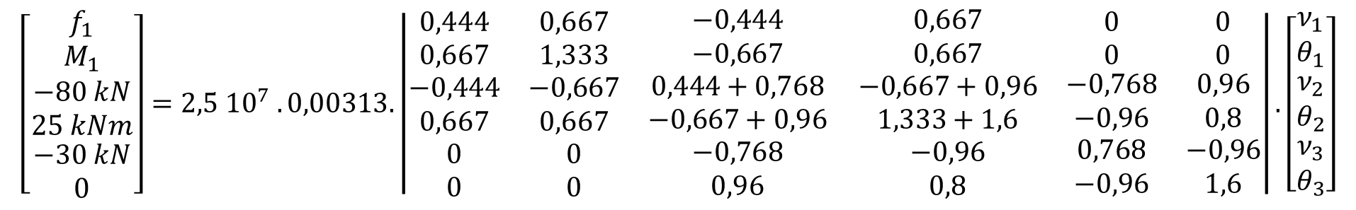
$$+200288,7ν_{3}−396414,5. \left(−0,00168\right)=25$$
$$ν_{3}=\frac{25−396414,5. \left(0,00168\right)}{+200288,7}=−0,0032m=−3,2mm(para baixo)$$
$$229507,25 θ_{2}−75120ν_{3}+62600θ_{3}=25 →229507,25 θ_{2}−75120 \left(−0,0032\right)+62600 \left(−0,00168\right)=25→229507,25 θ_{2}+135,216=25→θ_{2}=\frac{25−135,216}{229507,25}=−0,00048 rad (sentido anti−horário)$$
$$\left[\begin{matrix}f_{1} \\ M_{1} \\ \begin{matrix}−80 kN \\ 25 kNm \\ \begin{matrix}−30 kN \\ 0\end{matrix}\end{matrix}\end{matrix}\right]=2,5 {10}^{7} . 0,00313.\left|\begin{matrix}\begin{matrix}0,444 \\ 0,667 \\ \begin{matrix}−0,444 \\ 0,667 \\ \begin{matrix}0 \\ 0\end{matrix}\end{matrix}\end{matrix} & \begin{matrix}0,667 \\ 1,333 \\ \begin{matrix}−0,667 \\ 0,667 \\ \begin{matrix}0 \\ 0\end{matrix}\end{matrix}\end{matrix} & \begin{matrix}−0,444 \\ −0,667 \\ \begin{matrix}0,444+0,768 \\ −0,667+0,96 \\ \begin{matrix}−0,768 \\ 0,96\end{matrix}\end{matrix}\end{matrix}\end{matrix} \begin{matrix}\begin{matrix}0,667 \\ 0,667 \\ \begin{matrix}−0,667+0,96 \\ 1,333+1,6 \\ \begin{matrix}−0,96 \\ 0,8\end{matrix}\end{matrix}\end{matrix} & \begin{matrix}0 \\ 0 \\ \begin{matrix}−0,768 \\ −0,96 \\ \begin{matrix}0,768 \\ −0,96\end{matrix}\end{matrix}\end{matrix} & \begin{matrix}0 \\ 0 \\ \begin{matrix}0,96 \\ 0,8 \\ \begin{matrix}−0,96 \\ 1,6\end{matrix}\end{matrix}\end{matrix}\end{matrix}\right|. \left[\begin{matrix}ν_{1} \\ θ_{1} \\ \begin{matrix}ν_{2} \\ θ_{2} \\ \begin{matrix}ν_{3} \\ θ_{3}\end{matrix}\end{matrix}\end{matrix}\right]$$
$f_{1}=2,5 {10}^{7} . 0,00313 (0,444ν_{1}+0,667θ_{1}−0,444ν_{2}+0,667θ_{2}+0ν_{3}+0θ_{3}$)
$$f_{1}=2,5 {10}^{7} . 0,00313 \left(0,444 . 0 +0,667. 0−0,444 . 0+0,667. \left(−0,00048\right)+0 . 0+0 . 0\right)=−25,05kN$$
$$M_{1}=2,5 {10}^{7} . 0,00313 . 0,667. \left(−0,00048\right)−25 kNm$$

Slide 24
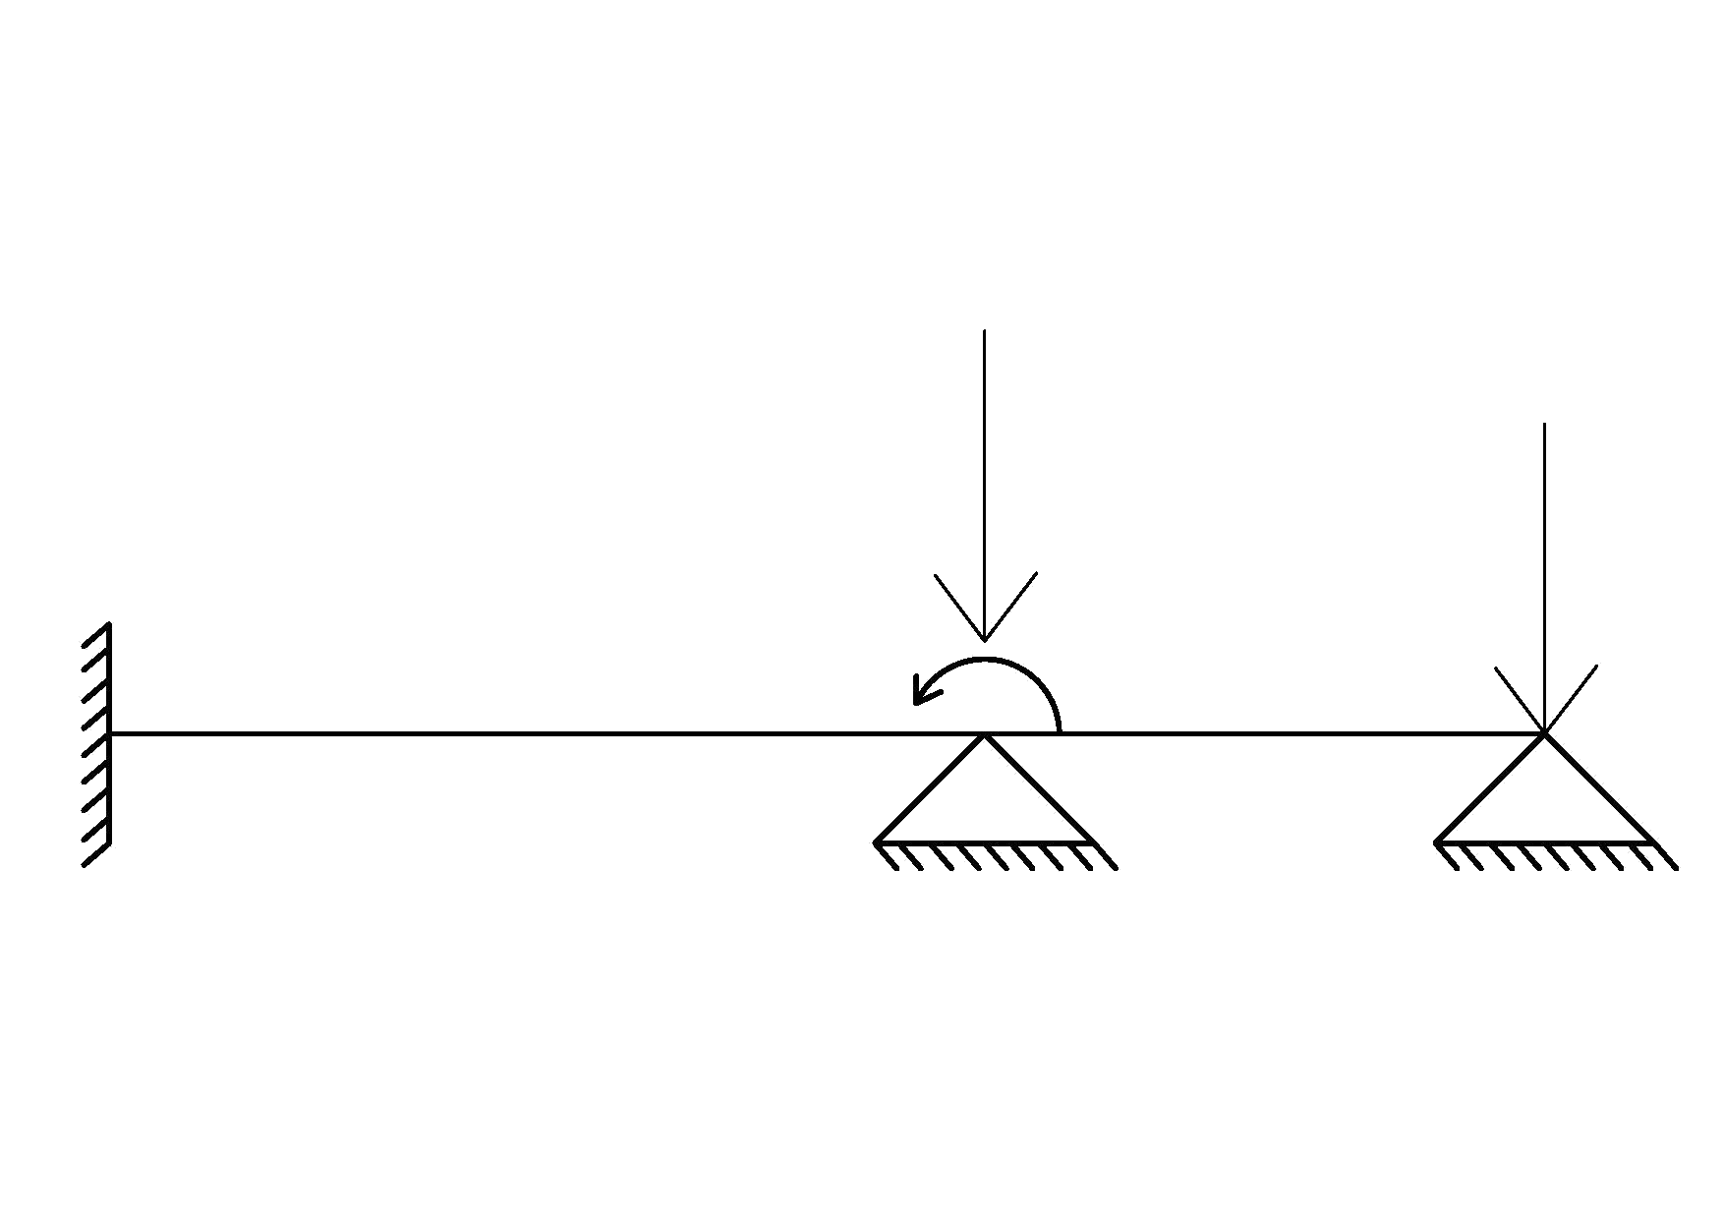
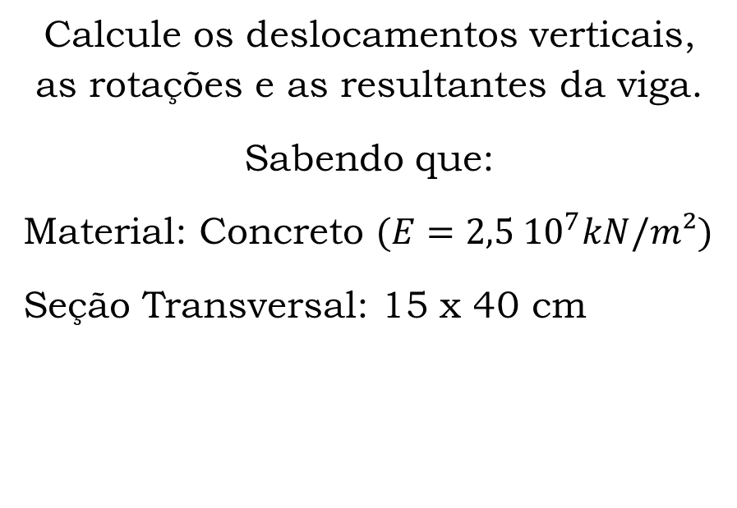
Exercicio 4
40 kN
Calcule os deslocamentos verticais, as rotações e as resultantes da viga.
Sabendo que:
Material: Concreto $(E=2,5 {10}^{7}kN/m²)$
Seção Transversal: 15 x 40 cm
65 kN
20 kNm
3,0 m
2,0 m
40
15

Slide 25
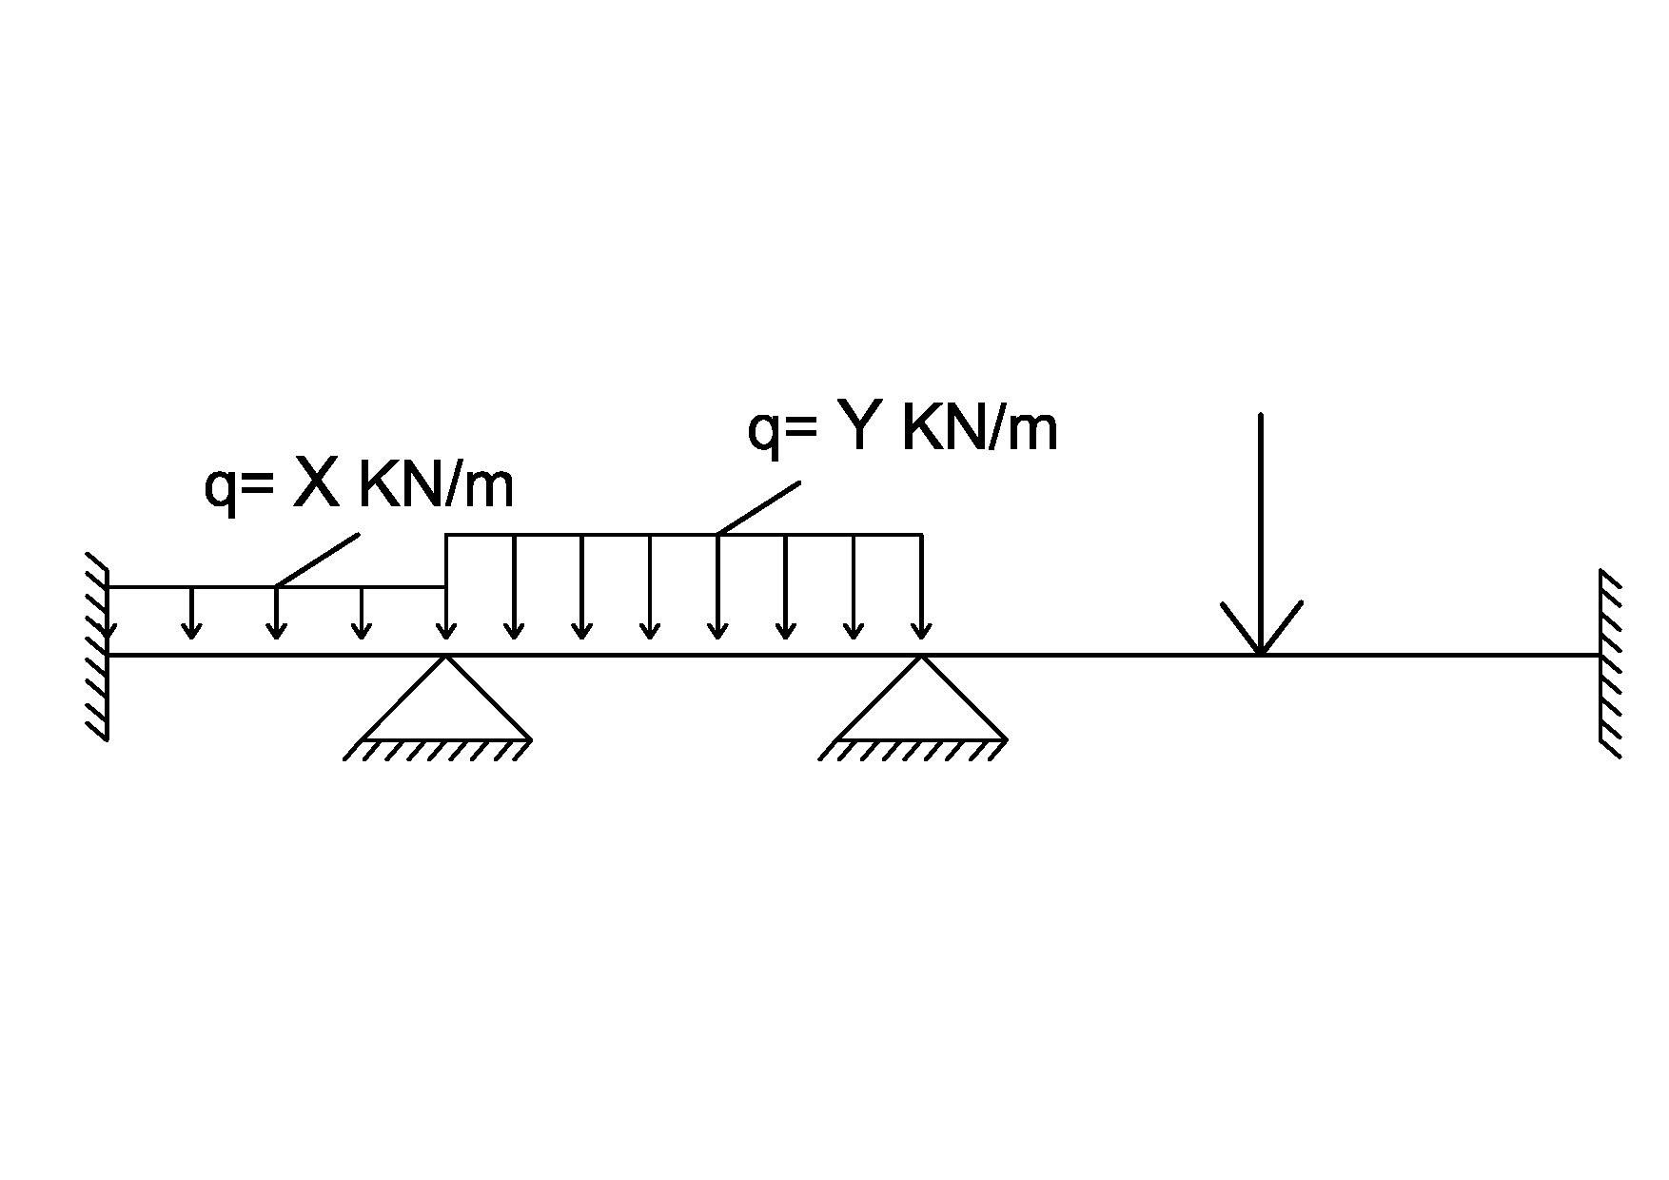
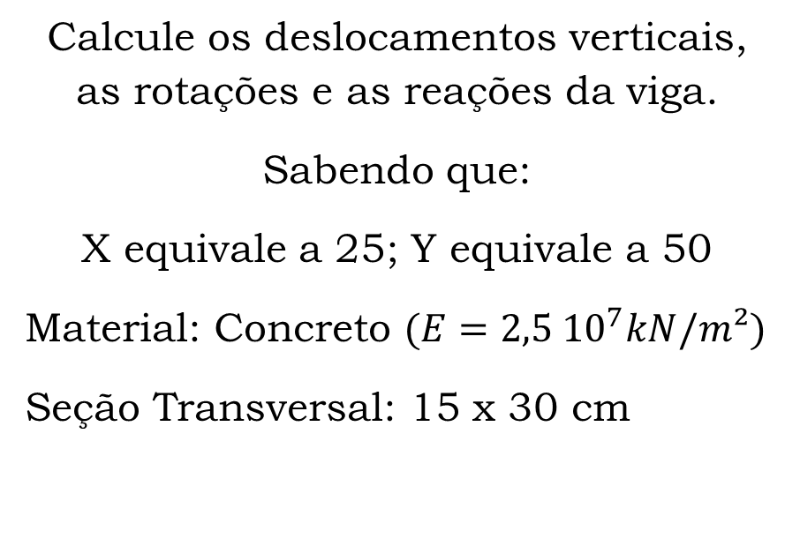
Exercicio 5
Calcule os deslocamentos verticais, as rotações e as reações da viga.
Sabendo que:
X equivale a 25; Y equivale a 50
Material: Concreto $(E=2,5 {10}^{7}kN/m²)$
Seção Transversal: 15 x 30 cm
100 kN
2,0m
3,0m
2,5m
2,5m
30
15

Slide 26
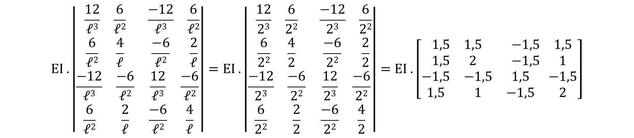
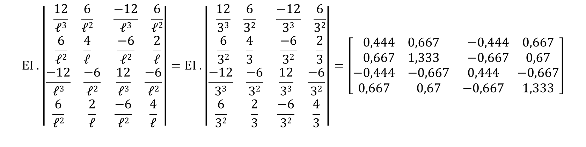
$$Tramo 01$$
$$EI .\left|\begin{matrix}\begin{matrix}\frac{12}{ℓ3} & \frac{6}{ℓ2} \\ \frac{6}{ℓ2} & \frac{4}{ℓ}\end{matrix} & \begin{matrix}\frac{−12}{ℓ3} & \frac{6}{ℓ2} \\ \frac{−6}{ℓ2} & \frac{2}{ℓ}\end{matrix} \\ \begin{matrix}\frac{−12}{ℓ3} & \frac{−6}{ℓ2} \\ \frac{6}{ℓ2} & \frac{2}{ℓ}\end{matrix} & \begin{matrix}\frac{12}{ℓ3} & \frac{−6}{ℓ2} \\ \frac{−6}{ℓ2} & \frac{4}{ℓ}\end{matrix}\end{matrix}\right|=EI .\left|\begin{matrix}\begin{matrix}\frac{12}{23} & \frac{6}{22} \\ \frac{6}{22} & \frac{4}{2}\end{matrix} & \begin{matrix}\frac{−12}{23} & \frac{6}{22} \\ \frac{−6}{22} & \frac{2}{2}\end{matrix} \\ \begin{matrix}\frac{−12}{23} & \frac{−6}{22} \\ \frac{6}{22} & \frac{2}{2}\end{matrix} & \begin{matrix}\frac{12}{23} & \frac{−6}{22} \\ \frac{−6}{22} & \frac{4}{2}\end{matrix}\end{matrix}\right|=EI .\left[\begin{matrix}\begin{matrix}1,5 & 1,5 \\ 1,5 & 2\end{matrix} & \begin{matrix}−1,5 & 1,5 \\ −1,5 & 1\end{matrix} \\ \begin{matrix}−1,5 & −1,5 \\ 1,5 & 1\end{matrix} & \begin{matrix}1,5 & −1,5 \\ −1,5 & 2\end{matrix}\end{matrix}\right]$$
$$Tramo 02$$
$$EI .\left|\begin{matrix}\begin{matrix}\frac{12}{ℓ3} & \frac{6}{ℓ2} \\ \frac{6}{ℓ2} & \frac{4}{ℓ}\end{matrix} & \begin{matrix}\frac{−12}{ℓ3} & \frac{6}{ℓ2} \\ \frac{−6}{ℓ2} & \frac{2}{ℓ}\end{matrix} \\ \begin{matrix}\frac{−12}{ℓ3} & \frac{−6}{ℓ2} \\ \frac{6}{ℓ2} & \frac{2}{ℓ}\end{matrix} & \begin{matrix}\frac{12}{ℓ3} & \frac{−6}{ℓ2} \\ \frac{−6}{ℓ2} & \frac{4}{ℓ}\end{matrix}\end{matrix}\right|=EI .\left|\begin{matrix}\begin{matrix}\frac{12}{33} & \frac{6}{32} \\ \frac{6}{32} & \frac{4}{3}\end{matrix} & \begin{matrix}\frac{−12}{33} & \frac{6}{32} \\ \frac{−6}{32} & \frac{2}{3}\end{matrix} \\ \begin{matrix}\frac{−12}{33} & \frac{−6}{32} \\ \frac{6}{32} & \frac{2}{3}\end{matrix} & \begin{matrix}\frac{12}{33} & \frac{−6}{32} \\ \frac{−6}{32} & \frac{4}{3}\end{matrix}\end{matrix}\right|=\left[\begin{matrix}\begin{matrix}0,444 & 0,667 \\ 0,667 & 1,333\end{matrix} & \begin{matrix}−0,444 & 0,667 \\ −0,667 & 0,67\end{matrix} \\ \begin{matrix}−0,444 & −0,667 \\ 0,667 & 0,67\end{matrix} & \begin{matrix}0,444 & −0,667 \\ −0,667 & 1,333\end{matrix}\end{matrix}\right]$$

Slide 27




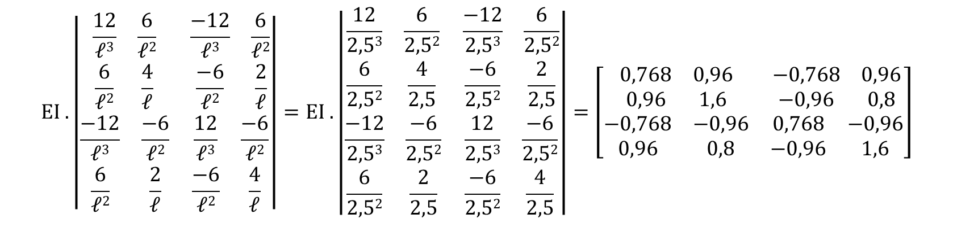















$$Tramo 03=Tramo 04$$
$$EI .\left|\begin{matrix}\begin{matrix}\frac{12}{ℓ3} & \frac{6}{ℓ2} \\ \frac{6}{ℓ2} & \frac{4}{ℓ}\end{matrix} & \begin{matrix}\frac{−12}{ℓ3} & \frac{6}{ℓ2} \\ \frac{−6}{ℓ2} & \frac{2}{ℓ}\end{matrix} \\ \begin{matrix}\frac{−12}{ℓ3} & \frac{−6}{ℓ2} \\ \frac{6}{ℓ2} & \frac{2}{ℓ}\end{matrix} & \begin{matrix}\frac{12}{ℓ3} & \frac{−6}{ℓ2} \\ \frac{−6}{ℓ2} & \frac{4}{ℓ}\end{matrix}\end{matrix}\right|=EI .\left|\begin{matrix}\begin{matrix}\frac{12}{2,53} & \frac{6}{2,52} \\ \frac{6}{2,52} & \frac{4}{2,5}\end{matrix} & \begin{matrix}\frac{−12}{2,53} & \frac{6}{2,52} \\ \frac{−6}{2,52} & \frac{2}{2,5}\end{matrix} \\ \begin{matrix}\frac{−12}{2,53} & \frac{−6}{2,52} \\ \frac{6}{2,52} & \frac{2}{2,5}\end{matrix} & \begin{matrix}\frac{12}{2,53} & \frac{−6}{2,52} \\ \frac{−6}{2,52} & \frac{4}{2,5}\end{matrix}\end{matrix}\right|=\left[\begin{matrix}\begin{matrix}0,768 & 0,96 \\ 0,96 & 1,6\end{matrix} & \begin{matrix}−0,768 & 0,96 \\ −0,96 & 0,8\end{matrix} \\ \begin{matrix}−0,768 & −0,96 \\ 0,96 & 0,8\end{matrix} & \begin{matrix}0,768 & −0,96 \\ −0,96 & 1,6\end{matrix}\end{matrix}\right]$$
$$Carregamento=Tramo 01$$
$$I= \frac{b h³}{12}=\frac{0,15 . 0,3³}{12}=0,00034 m^{4}$$
$$M_{A}=+\frac{qℓ²}{12}=\frac{25 . 2²}{12}=8,33 M_{B}=−\frac{qℓ^{2}}{12}=−8,33$$
$$q$$
$$R_{A}=\frac{qℓ}{2}=\frac{25 . 2}{2}=25kN$$
$$R_{B}=\frac{qℓ}{2}=−25kN$$
$$M_{B}$$
$$A$$
$$B$$
$$ℓ$$
$$Carregamento=Tramo 02$$
$$A$$
$$B$$
$$M_{A}$$
$$M_{A}=+\frac{qℓ²}{12}=\frac{50 . 3²}{12}=37,5$$
$$M_{B}=−\frac{qℓ^{2}}{12}=−37,5$$
$$M_{A}=+\frac{qℓ²}{12}$$
$$M_{B}=−\frac{qℓ²}{12}$$
$$R_{A}=\frac{qℓ}{2}$$
$$R_{B}=\frac{qℓ}{2}$$
$$R_{A}=\frac{qℓ}{2}=\frac{50 . 3}{2}=75kN$$
$$R_{B}=\frac{qℓ}{2}=−75kN$$

Slide 28
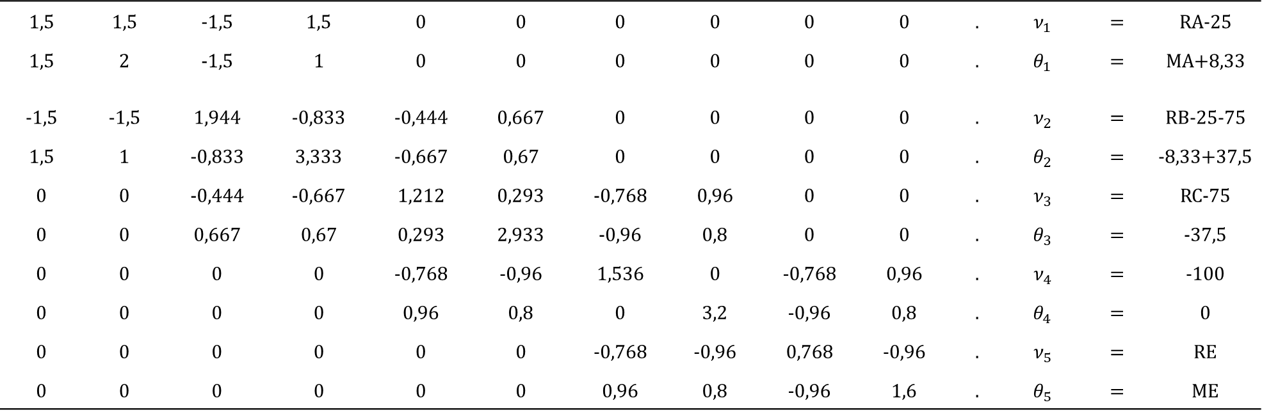
1,5 | 1,5 | -1,5 | 1,5 | 0 | 0 | 0 | 0 | 0 | 0 | . | $$ν_{1}$$ | = | RA-25
1,5 | 2 | -1,5 | 1 | 0 | 0 | 0 | 0 | 0 | 0 | . | $$θ_{1}$$ | = | MA+8,33
-1,5 | -1,5 | 1,944 | -0,833 | -0,444 | 0,667 | 0 | 0 | 0 | 0 | . | $$ν_{2}$$ | = | RB-25-75
1,5 | 1 | -0,833 | 3,333 | -0,667 | 0,67 | 0 | 0 | 0 | 0 | . | $$θ_{2}$$ | = | -8,33+37,5
0 | 0 | -0,444 | -0,667 | 1,212 | 0,293 | -0,768 | 0,96 | 0 | 0 | . | $$ν_{3}$$ | = | RC-75
0 | 0 | 0,667 | 0,67 | 0,293 | 2,933 | -0,96 | 0,8 | 0 | 0 | . | $$θ_{3}$$ | = | -37,5
0 | 0 | 0 | 0 | -0,768 | -0,96 | 1,536 | 0 | -0,768 | 0,96 | . | $$ν_{4}$$ | = | -100
0 | 0 | 0 | 0 | 0,96 | 0,8 | 0 | 3,2 | -0,96 | 0,8 | . | $$θ_{4}$$ | = | 0
0 | 0 | 0 | 0 | 0 | 0 | -0,768 | -0,96 | 0,768 | -0,96 | . | $$ν_{5}$$ | = | RE
0 | 0 | 0 | 0 | 0 | 0 | 0,96 | 0,8 | -0,96 | 1,6 | . | $$θ_{5}$$ | = | ME

Slide 29
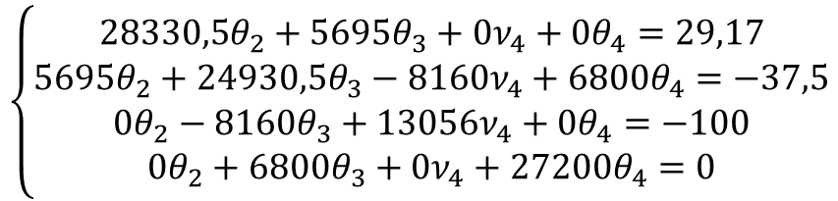


$$\left|\begin{matrix}\begin{matrix}3,333 & 0,67 \\ 0,67 & 2,933\end{matrix} & \begin{matrix}0 & 0 \\ −0,96 & 0,8\end{matrix} \\ \begin{matrix}0 & −0,96 \\ 0 & 0,8\end{matrix} & \begin{matrix}1,536 & 0 \\ 0 & 3,2\end{matrix}\end{matrix}\right|. 2,5 {10}^{7} . 0,00034. \left|\begin{matrix}\begin{matrix}θ_{2} \\ θ_{3}\end{matrix} \\ \begin{matrix}ν_{4} \\ θ_{4}\end{matrix}\end{matrix}\right|=\left|\begin{matrix}\begin{matrix}29,17 \\ −37,5\end{matrix} \\ \begin{matrix}−100 \\ 0\end{matrix}\end{matrix}\right|$$
$$\left\{\begin{aligned}\begin{matrix}28330,5θ_{2}+5695θ_{3}+0ν_{4}+0θ_{4}=29,17 \\ 5695θ_{2}+24930,5θ_{3}−8160ν_{4}+6800θ_{4}=−37,5\end{matrix} \\ \begin{matrix}0θ_{2}−8160θ_{3}+13056ν_{4}+0θ_{4}=−100 \\ 0θ_{2}+6800θ_{3}+0ν_{4}+27200θ_{4}=0\end{matrix}\end{aligned}\right.$$
$$28330,5θ_{2}=29,17−5695θ_{3}→θ_{2}=\frac{29,17−5695θ_{3}}{28330,5}→θ_{2}=0,00103−0,201θ_{3}$$
$$8160θ_{3}+13056ν_{4}=−100→ν_{4}=\frac{−100−8160θ_{3}}{13056}→ν_{4}=−0,0077−0,625θ_{3}$$
$$6800θ_{3}+27200θ_{4}=0→θ_{4}=\frac{6800θ_{3}}{27200}=0,25θ_{3}$$

Slide 30

$$5695θ_{2}+24930,5θ_{3}−8160ν_{4}+6800θ_{4}=−37,5$$
$$→5695 \left(0,00103−0,201θ_{3}\right)+24930,5θ_{3}−8160\left(−0,0077−0,625θ_{3}\right)+6800 \left(0,25θ_{3}\right)=−37,5$$
$$5,866−1144,695θ_{3}+24930,5θ_{3}+62,832+5100θ_{3}+1700θ_{3}=−37,5$$
$$68,698+30585,805θ_{3}=−37,5→θ_{3}=\frac{−37,5−68,698}{30585,805}=−0,00347rad$$
$$θ_{4}=0,25θ_{3}=0,25 . \left(−0,00347\right)=−0,00087rad$$
$$ν_{4}=−0,0077−0,625θ_{3}=−0,0077 −0,625 \left(−0,00347\right)=−0,00553m$$
$$θ_{2}=0,00103−0,201θ_{3}=0,00103 −0,201 \left(−0,00347\right)=0,00173rad$$

Slide 31
$${1,5 θ}_{2}=R_{A}−25→1,5 . 0,00173=R_{A}−25→R_{A}=24,99kN$$
$${1 θ}_{2}=M_{A}+8,33→1 . 0,00173=M_{A}+8,33→M_{A}=8,33kN$$
$$3,333θ_{2}+0,67θ_{3}=R_{B}−25−75→3,333 . 0,00173+0,67 (−0,00347)=R_{B}−100→R_{B}=100,00kN$$
$$−0,768ν_{4}−0,96θ_{4}=R_{E}→R_{E}=−0,768 . \left(−0,00553\right)−0,96 \left(−0,00087\right)=0,0051kN$$
$$0,96ν_{4}+0,8θ_{4}=M_{E}→M_{E}=+0,96. \left(−0,00553\right)+0,8\left(−0,00087\right)=0,006kNm$$

Slide 32


Exercicio 6
Calcule os deslocamentos verticais, as rotações e as reações da viga.
Sabendo que:
q equivale a 30 kN/m
Material: Concreto $(E=2,5 {10}^{7}kN/m²)$
Seção Transversal: 15 x 30 cm
30
15

Slide 33

$$Tramo 01$$
$$EI .\left|\begin{matrix}\begin{matrix}\frac{12}{ℓ3} & \frac{6}{ℓ2} \\ \frac{6}{ℓ2} & \frac{4}{ℓ}\end{matrix} & \begin{matrix}\frac{−12}{ℓ3} & \frac{6}{ℓ2} \\ \frac{−6}{ℓ2} & \frac{2}{ℓ}\end{matrix} \\ \begin{matrix}\frac{−12}{ℓ3} & \frac{−6}{ℓ2} \\ \frac{6}{ℓ2} & \frac{2}{ℓ}\end{matrix} & \begin{matrix}\frac{12}{ℓ3} & \frac{−6}{ℓ2} \\ \frac{−6}{ℓ2} & \frac{4}{ℓ}\end{matrix}\end{matrix}\right|=EI .\left|\begin{matrix}\begin{matrix}\frac{12}{63} & \frac{6}{62} \\ \frac{6}{62} & \frac{4}{6}\end{matrix} & \begin{matrix}\frac{−12}{63} & \frac{6}{62} \\ \frac{−6}{62} & \frac{2}{6}\end{matrix} \\ \begin{matrix}\frac{−12}{63} & \frac{−6}{62} \\ \frac{6}{62} & \frac{2}{6}\end{matrix} & \begin{matrix}\frac{12}{63} & \frac{−6}{62} \\ \frac{−6}{62} & \frac{4}{6}\end{matrix}\end{matrix}\right|=EI .\left[\begin{matrix}\begin{matrix}0,056 & 0,167 \\ 0,167 & 0,667\end{matrix} & \begin{matrix}−0,056 & 0,167 \\ −0,167 & 0,333\end{matrix} \\ \begin{matrix}−0,056 & −0,167 \\ 0,167 & 0,333\end{matrix} & \begin{matrix}0,056 & −0,167 \\ −0,167 & 0,667\end{matrix}\end{matrix}\right]$$
$$Tramo 02$$
$$EI .\left|\begin{matrix}\begin{matrix}\frac{12}{ℓ3} & \frac{6}{ℓ2} \\ \frac{6}{ℓ2} & \frac{4}{ℓ}\end{matrix} & \begin{matrix}\frac{−12}{ℓ3} & \frac{6}{ℓ2} \\ \frac{−6}{ℓ2} & \frac{2}{ℓ}\end{matrix} \\ \begin{matrix}\frac{−12}{ℓ3} & \frac{−6}{ℓ2} \\ \frac{6}{ℓ2} & \frac{2}{ℓ}\end{matrix} & \begin{matrix}\frac{12}{ℓ3} & \frac{−6}{ℓ2} \\ \frac{−6}{ℓ2} & \frac{4}{ℓ}\end{matrix}\end{matrix}\right|=EI .\left|\begin{matrix}\begin{matrix}\frac{12}{33} & \frac{6}{32} \\ \frac{6}{32} & \frac{4}{3}\end{matrix} & \begin{matrix}\frac{−12}{33} & \frac{6}{32} \\ \frac{−6}{32} & \frac{2}{3}\end{matrix} \\ \begin{matrix}\frac{−12}{33} & \frac{−6}{32} \\ \frac{6}{32} & \frac{2}{3}\end{matrix} & \begin{matrix}\frac{12}{33} & \frac{−6}{32} \\ \frac{−6}{32} & \frac{4}{3}\end{matrix}\end{matrix}\right|=\left[\begin{matrix}\begin{matrix}0,444 & 0,667 \\ 0,667 & 1,333\end{matrix} & \begin{matrix}−0,444 & 0,667 \\ −0,667 & 0,67\end{matrix} \\ \begin{matrix}−0,444 & −0,667 \\ 0,667 & 0,67\end{matrix} & \begin{matrix}0,444 & −0,667 \\ −0,667 & 1,333\end{matrix}\end{matrix}\right]$$

Slide 34




















$$\left[\begin{matrix}f_{1} \\ M_{1} \\ \begin{matrix}f_{2} \\ M_{2} \\ \begin{matrix}f_{3} \\ M_{3}\end{matrix}\end{matrix}\end{matrix}\right]=2,5 {10}^{7} .0,00034.\left|\begin{matrix}\begin{matrix}0,056 \\ 0,167 \\ \begin{matrix}−0,056 \\ 0,167 \\ \begin{matrix}0 \\ 0\end{matrix}\end{matrix}\end{matrix} & \begin{matrix}0,167 \\ 0,667 \\ \begin{matrix}−0,167 \\ 0,333 \\ \begin{matrix}0 \\ 0\end{matrix}\end{matrix}\end{matrix} & \begin{matrix}−0,056 \\ −0,167 \\ \begin{matrix}0,056+0,444 \\ −0,167+0,667 \\ \begin{matrix}−0,444 \\ 0,667\end{matrix}\end{matrix}\end{matrix}\end{matrix} \begin{matrix}\begin{matrix}0,167 \\ 0,333 \\ \begin{matrix}−0,167+0,667 \\ 0,667+1,333 \\ \begin{matrix}−0,667 \\ 0,67\end{matrix}\end{matrix}\end{matrix} & \begin{matrix}0 \\ 0 \\ \begin{matrix}−0,444 \\ −0,667 \\ \begin{matrix}0,444 \\ −0,667\end{matrix}\end{matrix}\end{matrix} & \begin{matrix}0 \\ 0 \\ \begin{matrix}0,667 \\ 0,67 \\ \begin{matrix}−0,667 \\ 1,333\end{matrix}\end{matrix}\end{matrix}\end{matrix}\right|. \left[\begin{matrix}ν_{1} \\ θ_{1} \\ \begin{matrix}ν_{2} \\ θ_{2} \\ \begin{matrix}ν_{3} \\ θ_{3}\end{matrix}\end{matrix}\end{matrix}\right]$$
$$I= \frac{b h³}{12}=\frac{0,15 . 0,3³}{12}=0,00034 m^{4}$$
$$Carregamento=Tramo 01$$
$$M_{B}$$
$$M_{A}=+\frac{qℓ²}{12}=\frac{30 . 6²}{12}=90 M_{B}=−\frac{qℓ^{2}}{12}=−90kNm$$
$$A$$
$$B$$
$$M_{A}$$
$$R_{A}=\frac{qℓ}{2}=\frac{30 . 6}{2}=90kN$$
$$R_{B}=\frac{qℓ}{2}=−90kN$$
$$q$$
$$Carregamento=Tramo 02$$
$$A$$
$$B$$
$$M_{A}=+\frac{qℓ²}{12}=\frac{30 . 3²}{12}=22,5$$
$$ℓ$$
$$M_{B}=−\frac{qℓ^{2}}{12}=−22,5$$
$$M_{A}=+\frac{qℓ²}{12}$$
$$M_{B}=−\frac{qℓ²}{12}$$
$$R_{A}=\frac{qℓ}{2}=\frac{30 . 3}{2}=45kN$$
$$R_{B}=\frac{qℓ}{2}=−45kN$$
$$R_{A}=\frac{qℓ}{2}$$
$$R_{B}=\frac{qℓ}{2}$$

Slide 35

$$\left[\begin{matrix}R_{A}−90 \\ M_{A}+90 \\ \begin{matrix}R_{B}−90−45 \\ 0−90+22,5 \\ \begin{matrix}R_{C}−45 \\ M_{C}−22,5\end{matrix}\end{matrix}\end{matrix}\right]=8500.\left|\begin{matrix}\begin{matrix}0,056 \\ 0,167 \\ \begin{matrix}−0,056 \\ 0,167 \\ \begin{matrix}0 \\ 0\end{matrix}\end{matrix}\end{matrix} & \begin{matrix}0,167 \\ 0,667 \\ \begin{matrix}−0,167 \\ 0,333 \\ \begin{matrix}0 \\ 0\end{matrix}\end{matrix}\end{matrix} & \begin{matrix}−0,056 \\ −0,167 \\ \begin{matrix}0,5 \\ 0,5 \\ \begin{matrix}−0,444 \\ 0,667\end{matrix}\end{matrix}\end{matrix}\end{matrix} \begin{matrix}\begin{matrix}0,167 \\ 0,333 \\ \begin{matrix}0,5 \\ 2 \\ \begin{matrix}−0,667 \\ 0,67\end{matrix}\end{matrix}\end{matrix} & \begin{matrix}0 \\ 0 \\ \begin{matrix}−0,444 \\ −0,667 \\ \begin{matrix}0,444 \\ −0,667\end{matrix}\end{matrix}\end{matrix} & \begin{matrix}0 \\ 0 \\ \begin{matrix}0,667 \\ 0,67 \\ \begin{matrix}−0,667 \\ 1,333\end{matrix}\end{matrix}\end{matrix}\end{matrix}\right|. \left[\begin{matrix}ν_{1} \\ θ_{1} \\ \begin{matrix}ν_{2} \\ θ_{2} \\ \begin{matrix}ν_{3} \\ θ_{3}\end{matrix}\end{matrix}\end{matrix}\right]$$
$$ν_{1},ν_{2} e{ ν}_{3}=0$$
$$θ_{1}e{ θ}_{3}=0$$
$${−67,5=8500 (2 . θ}_{2})→θ_{2}=\frac{−67,5}{17000}=−0,00397 rad$$
$$R_{A}−90=0,167 .θ_{2}→R_{A}=90+0,167 . \left(−0,00397\right)=89,99kN$$
$$M_{A}+90=0,333 .θ_{2}→M_{A}=−90+0,333 . \left(−0,00397\right)=−90,00kNm$$
$$R_{B}−90−45=0,5.θ_{2}→R_{B}=135+0,5 .\left(−0,00397\right)=134,99kN$$
$$R_{C}−45=−0,667 .θ_{2}=R_{C}=45−0,667 .\left(−0,00397\right)=45,00kN$$
$$M_{C}−22,5=0,67 .θ_{2}=M_{C}=22,5+0,67 .\left(−0,00397\right)=22,5 kNm$$

